Slide 1

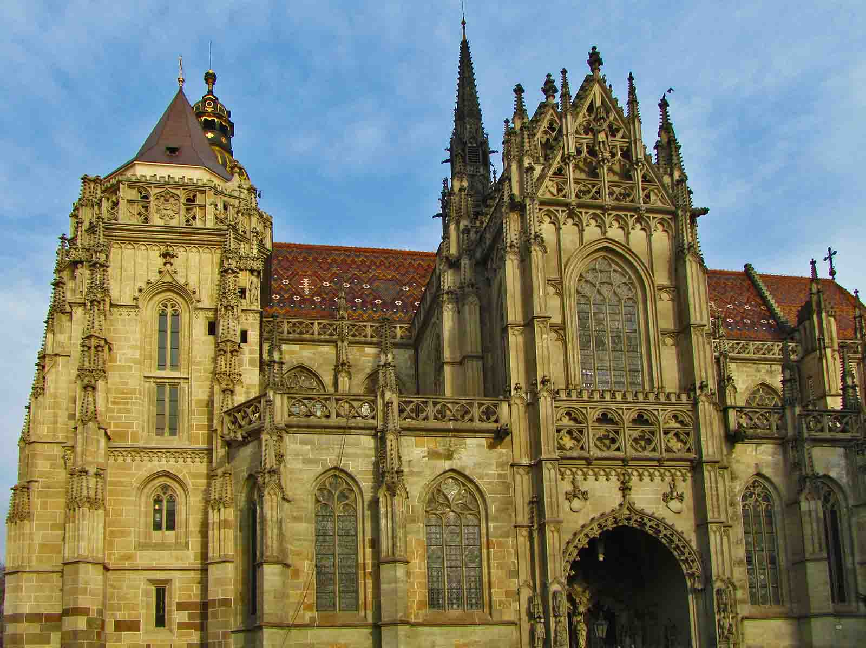
KOŠICE
SLOVAKIA

Slide 2




KOŠICE
SLOVAKIA
Kösice
Košice
Slovakien
Slovakya
Kassa
Košice
Szlovákia
Košice
Eslovaquia
Košice
Slowakei
Košice
Slovacia
Košice
Slovaquie
Košice
Slovakia
Košice
Košice
Slovacchia
Σλοβακία
Slovensko
Košice
Koszyce
Кошице
קושיצה
Słowacja
Košice
Eslováquia
Словакия
סלובקיה
Slowakije

Slide 3




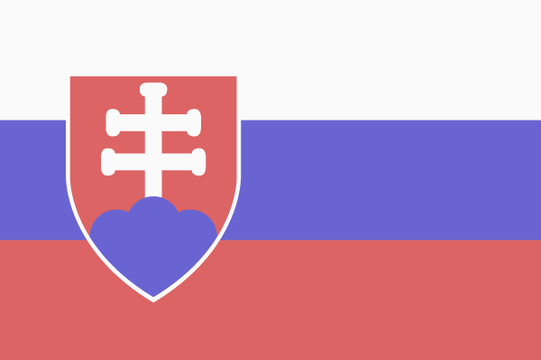


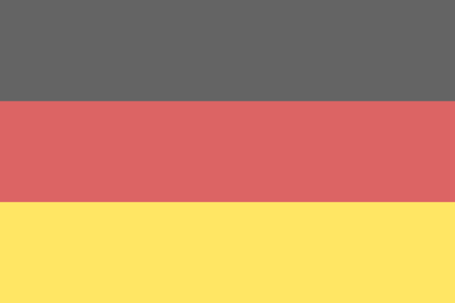
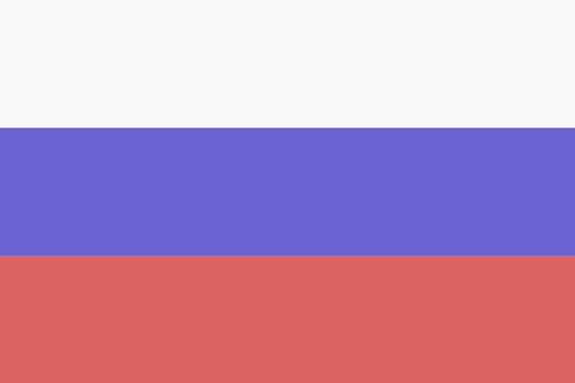








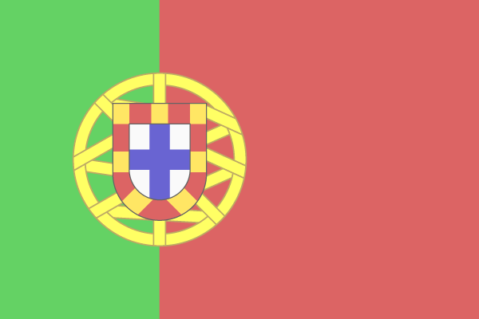

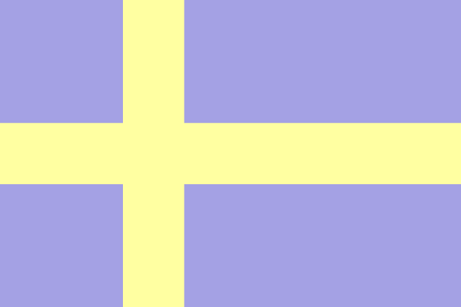
SLOVAKIA
Košice
GPS N 48°43‘12‘‘ E 21°15‘29‘‘
TEXT

Slide 4



Košice / Slovensko
Košice s počtom obyvateľov približne 240.000, je druhým najväčším mes-tom na Slovensku. V roku 2013 bolo Európskym hlavným mestom kultúry.
Prvé dôkazy o osídlení je možné vysledovať do konca paleolitu. Prvá pí-somná zmienka pochádza z roku 1230.
Košice sa nachádzajú na rieke Hornád na východnom okraji Slovenského Rudohoria a sú priemyselným, hospodárskym a kultúrnym centrom východ-ného Slovenska. Sú sídlom troch univerzít, viacerých múzeí, galérií a divadiel.
Mesto má dobre zachované historické centrum, ktoré je najväčšie medzi slovenskými mestami. Je tam veľa pamiatkovo chránených budov. Dlhá hlav-ná ulica, obľúbená pešia zóna, je lemovaná šľachtickými palácmi, kostolmi a meštianskymi domami.
Wikipedia
Hudba : neznámy interpret
Fotografie : súkromné
E-mail : pista2011@gmail.com
Zostavil : Steve
Rok : 2015

Slide 5

Košice / Slovakia
Košice with a population of approximately 240,000 is the second largest city in Slovakia. In 2013 was the European Capital of Culture.
The first evidence of inhabitance can be traced back to the end of the Paleolithic era. The first written reference comes from 1230.
Košice is situated on the river Hornád at the eastern edge of the Slovak Ore Mountains and is the industrial, economic and cultural centre of eastern Slovakia. There are three universities, many museums, galleries and theatres.
The city has a well-preserved historical centre, which is the largest among Slovak towns. There are many heritage protected buildings. The long main street, rimmed with aristocratic palaces, churches and townsfolk's houses, is a favorite pedestrian zone.
Wikipedia
Music : unknown interpreter
Photos : personal
E-mail : pista2011@gmail.com
Arranged by : Steve
Year : 2015

Slide 6
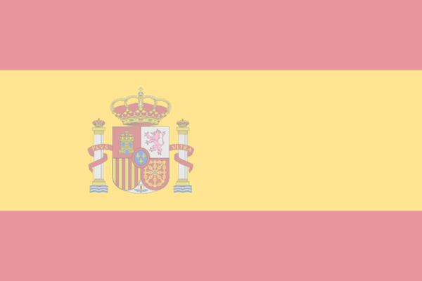
Košice / Eslovaquia
Košice con una población de aproximadamente 240.000 es la segunda ciudad más grande de Eslovaquia. En 2013 fue la Capital Europea de la Cultura.
La primera evidencia de habitabilidad se remonta al final de la era pa-leolítica. La primera referencia escrita proviene de 1230.
Košice está situado en el río Hornád en el borde oriental de los Montes Metalíferos Eslovacos - Slovak Ore Mountains - y es el centro industrial, eco-nómico y cultural del este de Eslovaquia. Hay tres universidades, museos, ga-lerías y teatros.
La ciudad tiene un centro histórico bien conservado, que es la más alta de las ciudades eslovacas. Hay muchos edificios protegidos por el Patrimonio Cultural Mundial de la UNESCO. La larga calle principal bordeada de palacios aristocráticos, iglesias y casas tradicionales es una zona peatonal preferida.
Wikipedia
Música : artista desconocido
Fotos : privadas
E-mail : pista2011@gmail.com
Selección : Steve
Año : 2015

Slide 7

Košice / Slovaquie
Košice avec le nombre d’habitants de plus de 240,000 est la deuxième plus importante ville de la Slovaquie. En 2013 était déclarée la Capitale Européenne de la Culture.
La première preuve de la colonisation remonte à la fin de l’âge de pierre. La première preuve littérale vient de l’année 1230.
Košice est situé sur la fleuve Hornád au bord des Montagne Métallifères Slovaques et est considéré comme centre industriel, économique et culturel de la Slovaquie Orientale. La ville abrite trois universités, plusieurs musées, galleries et théâtres.
La ville est fiée de son centre historique bien conservé, un des plus étendus de la Slovaquie, dont plusieurs maisons classent parmi les monu-ments historiques. La grand-rue figure comme la place de la ville étant bordée des palais patriciens, églises et maisons bourgeoises. Elle appartient à l’espace piétonnier populaire.
Wikipedia
Musique : interprète inconnu
Images : privés
E-mail : pista2011@gmail.com
Arrange par : Steve
Année : 2015

Slide 8

Košice / Slowakei
Košice mit der Einwohnerzahl von etwa 240,000 ist die zweitgrößte Stadt der Slowakei. In 2013 war sie die Europäische Hauptstadt der Kultur.
Der erste Nachweis der Besiedlung kann ans Ende der Steinzeit zurück-verfolgt werden. Der erste schriftliche Verweis stammt aus dem Jahre 1230.
Košice liegt am Fluss Hornád am östlichen Rand des Slowakischen Erzgebirges und ist das industrielle, wirtschaftliche und kulturelle Zentrum der Ostslowakei. Die Stadt beherbergt drei Universitäten, mehrere Museen, Galerien und Theatern.
Die Stadt hat gut erhaltenes historisches Zentrum, eines der größten in der Slowakei. Viele Häuser zählen zu denkmalgeschützten Gebäuden. Die lange Hauptstraße als Stadtplatz ist umsäumt mit aristokratischen Palästen, Kirchen und bürgerlichen Häusern und zählt zu der beliebtesten Fußgängerzone.
Wikipedia
Musik : Interpreter unbekannt
Fotos : private
E-mail : pista2011@gmail.com
Kompilierung : Steve
Jahr : 2015

Slide 9
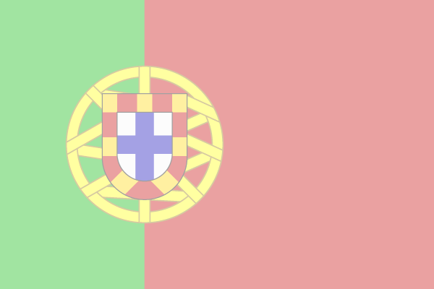
Košice / Eslováquia
Košice, com uma população de aproximadamente 240 mil é a segunda maior cidade da Eslováquia. Em 2013 foi a Capital Europeia da Cultura.
A primeira evidência de ocupação humana pode ser rastreada até o fim da era paleolítica. A primeira referência escrita vem de 1230.
Košice está situada no rio Hornád na borda leste das Montanhas Mine-rais Eslovacas - Slovak Ore Mountains - e é o centro industrial, econômico e cultural do leste da Eslováquia. Há três universidades, muitos museus, gale-rias e teatros.
A cidade tem um centro histórico bem preservado, que é o maior entre cidades eslovacas. Há muitos edifícios protegidos pelo Patrimônio Cultural Mundial da UNESCO. A longa rua principal, ladeada com palácios aristo-cráticos, igrejas e casas tradicionais, é uma zona preferida por pedestres.
Wikipedia
Música : artista desconhecido
Fotos : privadas
E-mail : pista2011@gmail.com
Organizado por : Steve
Ano : 2015

Slide 10

Košice / Slovacchia
Košice con una popolazione di circa 240.000 è la seconda città più gran-de della Slovacchia. Nel 2013 è stata capitale europea della cultura.
I primi insediamenti abitativi si possono far risalire alla fine dell'era pa-leolitica. Il primo riferimento scritto risale al 1230.
Košice è situata sul fiume Hornád al bordo orientale dei Monti Metalliferi Slovacchi ed è il centro industriale, economico e cultura della Slovacchia orientale. Ci sono tre università, molti musei, gallerie e teatri.
La città ha un centro storico ben conservato, che è il più grande tra le città slovacche. Ci sono molti edifici di patrimonio protetto. La lunga strada principale, attorniata con palazzi nobiliari, chiese e case di paesani, è la zona pedonale preferita.
Wikipedia
Música : artista sconosciuto
Foto : private
E-mail : pista2011@gmail.com
Selezione : Steve
Anno : 2015

Slide 11

Kassa / Szlovákia
Kassa több mint 240.000 lakosával Szlovákia második legnagyobb vá-rosa. 2013-ban Európa Kulturális Fővárosa címmel büszkélkedhetett.
A régészeti feltárások alapján Kassa területén már a késői kőkorszakban lakott település volt. Az első írásos emlék 1230-ból származik.
Kassa a Hernád folyó partján a Szlovák Érchegység keleti peremén he-lyezkedik el. Kelet-Szlovákiának ipari, gazdasági és kulturális központja. A város otthona három egyetemnek, számos múzeumnak, galériának és szín-háznak.
Jól megőrzött történelmi központtal rendelkezik, amely egyben a leg-nagyobb a szlovákiai városok között. A hosszú Főutcát, amely népszerû sé-táló utca, sok nemesi palota, templom és polgári ház övezi. Az épületek leg-többje műemlék ként van feltüntetve.
Wikipedia
Zene : ismeretlen előadó
Fotók : privát
E-mail : pista2011@gmail.com
Összeállította: Steve
Év : 2015

Slide 12

Košice / Slovacia
Košice, cu o populaţie de aproximativ 240.000 de locuitori, este al doilea mare oraş din Slovacia, care în anul 2013 a fost Capitală Culturală Euro-peană.
Primele dovezi de locuire sunt de la sfârşitul erei paleoliticului şi prima referire scrisă datează din 1230.
Košice este situat pe râul Hornád, la marginea de est a Munţilor Meta-liferi, este centrul industrial, economic şi cultural (trei universităţi, multe mu-zee, galerii şi teatre) din estul Slovaciei.
Oraşul are cel mai mare centru istoric din Slovacia, cu foarte multe clădiri de patrimoniu foarte bine conservate. Strada principală, mărginită cu palate aristocratice, biserici şi case locuite, este o zonă pietonală favorită - atât pentru localnici cât şi pentru turişti.
Wikipedia
Muzica : artist necunoscut
Fotografii : personale
E-mail : pista2011@gmail.com
Montaj : Steve
Data : 2015

Slide 13

Košice / Slowakije
Košice met een bevolking van ongeveer 240.000 is het de tweede grootste stad in Slowakije. In 2013 was de Culturele Hoofdstad van Europa.
Het eerste bewijs van de bewoning kan worden teruggevoerd naar het einde van het steentijd. De eerste schriftelijke vermelding komt uit 1230.
Košice is gelegen aan de rivier de Hornád aan de oostelijke rand van de Slowaakse Ertsgebergte en is de industriële, economische en culturele cent-rum van Oost-Slowakije. Er zijn drie universiteiten, vele musea, galerieën en theaters.
De stad heeft een goed bewaarde historische centrum, dat is de grootste onder de Slowaakse steden. Er zijn vele erfgoed beschermde gebouwen. De lange hoofdstraat, omrand met aristocratische paleizen, kerken en stedelingen de huizen, is een favoriet voetgangersgebied.
Wikipedia
Muziek : unknown artist
Foto : persoonlijk
E-mail : pista2011@gmail.com
Compilatie : Steve
Wijnoogst : 2015

Slide 14

Kösice / Slovakya
Kösice yaklaşık 240.000 nüfusu ile Slovakya’nın 2. büyük şehridir. 2013 yılında Avrupa’nın Kültür Başkenti olmuştur.
İlk yaşam merkezi izleri Paleolitik dönemin sonlarına kadar gitmektedir. Ilk yazılı referans 1230 yılından gelmektedir.
Kösice, Slovakya’nın ‘Ore Dağları’nın doğu kenarında Hornád nehri kıyısında konumlanmış olup, Doğu Slovakya’nın endüstri, ekonomi ve kültür merkezidir. 3 Üniversite, çok sayıda müze, galeri ve tiyatro vardır.
Şehir iyi korunmuş tarihi bir merkezdir ve Slovak şehirleri arasında en büyüğüdür. Miras kalan birçok bina koruma altına alınmıştır. Aristokratik saraylar, kiliseler ve kasaba halkının evleri ile çevrili uzun ana cadde yayaların favori bölgesidir.
Wikipedia
Müzik : bilinmeyen sanatçı
Fotoğraflar : özel
E-mail : pista2011@gmail.com
Düzenleyen : Steve
Yil : 2015

Slide 15

Кошице / Словакия
C населением около 240 000 жителей Кошице является вторым по величине городом Словакии. В 2013 году он стал культурной столицей Европы.
Первые свидетельства о поселении можно проследить до конца палеолита. Первое письменное упоминание датируется 1230 годом.
Кошице расположен на реке Горнад на восточной окраине словацких Рудных гор и является промышленным, экономическим и культурным центром восточной Сло-вакии. В нём находятся три университета, а также множество музеев, галерей и театров.
В городе хорошо сохранился исторический центр, который является крупней-шим среди словацких городов. Имеется здесь много зданий-памятников старины. Длинную главную улицу с популярной пешеходной зоной окружают дворянские дворцы, церкви и мещанские дома.
Wikipedia
Музыка : неизвестный художник
Фотографии : частные
Э-почта : pista2011@gmail.com
Составил: Steve
Год : 2015 г.

Slide 16

קושיצה \ סלובקיה
קושיצה עם אוכלוסייה של כ -240,000 היא העיר השנייה בגודלה בסלובקיה. בשנת 2013 היתה בירת התרבות של אירופה.
העדויות הראשונות להתישבות נעוצות בסוף העידן הפליאוליתית. העדות הכתובה הראשונה מגיעה משנת 1230.
קושיצה ממוקמת על הנהר Hornád בקצה המזרחי של הרי Ore הסלובקיים ומהווה את המרכז התעשייתי, כלכלי ותרבותי של מזרח סלובקיה. ישנן שלוש אוניברסיטאות, מוזיאונים רבים, גלריות ותיאטראות.
בעיר יש מרכז היסטורי שהשתמר היטב, והיא הגדולה בין ערי סלובקיה. יש הרבה בנייני מורשת מוגנים. הרחוב הראשי הארוך, עטור בארמונות, כנסיות ובתי אצולה של תושבי העיר, הוא אזור אהוב על הולכי הרגל.
Wikipedia
מוסיקה : אמן לא ידוע
תמונות : פרטיות
אימייל : pista2011@gmail.com
סודר על ידי : Steve
שנה : 2015

Slide 17

Koszyce / Słowacja
Koszyce z swą liczbą około 240 000 obywateli są drugim największym miastem na Słowacji. W roku 2013 były one Miastem Kultury Europejskiej.
Pierwsze dowody o istnieniu osiedlenia w tym miejscu pochodzą z końca paleolitu. Pierwsza znana wzmianka pisemna o Koszycach pochodzi z roku 1230.
Koszyce są położone nad rzeką Hornad, na wschodnim krańcu Słowac-kiego Rudogórza, i są ośrodkiem przemysłu, gospodarki i kultury wschodniej Słowacji. W mieście są trzy uniwetsytety, większa ilość muzeum, galerii i teatrów.
W Koszycach zostało dobrze zachowane centrum historyczne, które na-leży do największych wśród miast na Słowacji. Znajduje się w nim duża ilość pamiątek dawnej architektury objętych ochroną. Koło głównej alei, ulubionej strefy ruchu pieszego, stoją dawne pałace szlacheckie, kościoły i okazałe ka-mienice mieszczan.
Wikipedia
Muzyka : nieznany wykonawca
Fotografie : prywatne
E-mail : pista2011@gmail.com
Skompletował : Steve
Rok : 2015

Slide 18
Košice / Słowacja
Košice med ett invånarantal på ca 240.000 är den näst största staden i Slovakien. Under 2013 var staden europeisk kulturhuvudstad.
Första bevis om bosättningen är från slutet av äldre stenålder. Första skriftliga anmärkning härstammar från 1230.
Košice ligger vid Hornad floden i östra udden av Slovakiska Malmbergen och är en industriell, ekonomisk och kulturell centrum av östra Slovakien. I staden finns tre universitet, flera museer, gallerier och teatrar.
Staden har en väl bevarad historisk stadskärna som är den största bland slovakiska städer. Den långa huvudgatan, omtyckt promenadstråk är kantad av adelspalatsen, kyrkor och borgarhusen.
Wikipedia
Muzyka : okänd artist
Fotografie : prywatne
E-mail : pista2011@gmail.com
Skompletował : Steve
Rok : 2015

Slide 19
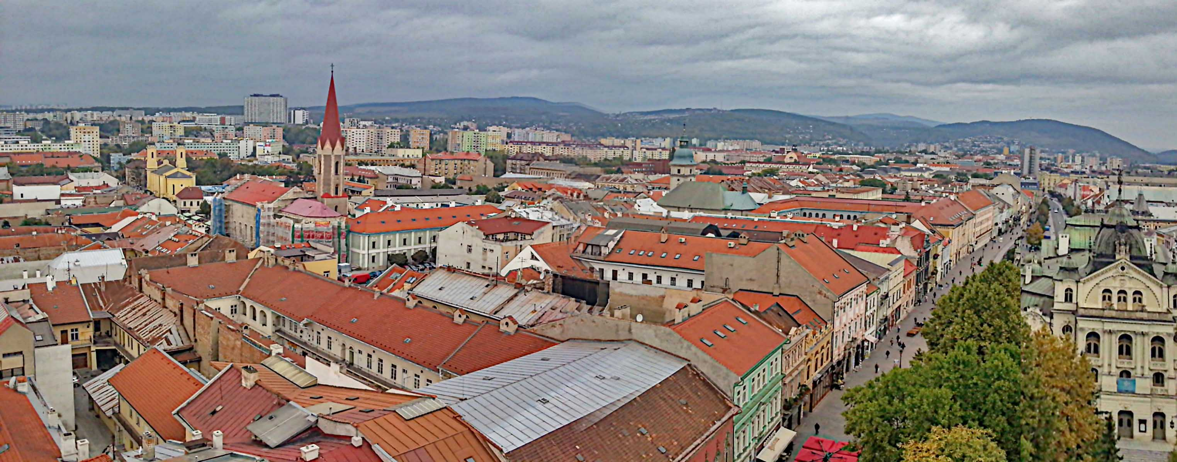

Panorama

Slide 20
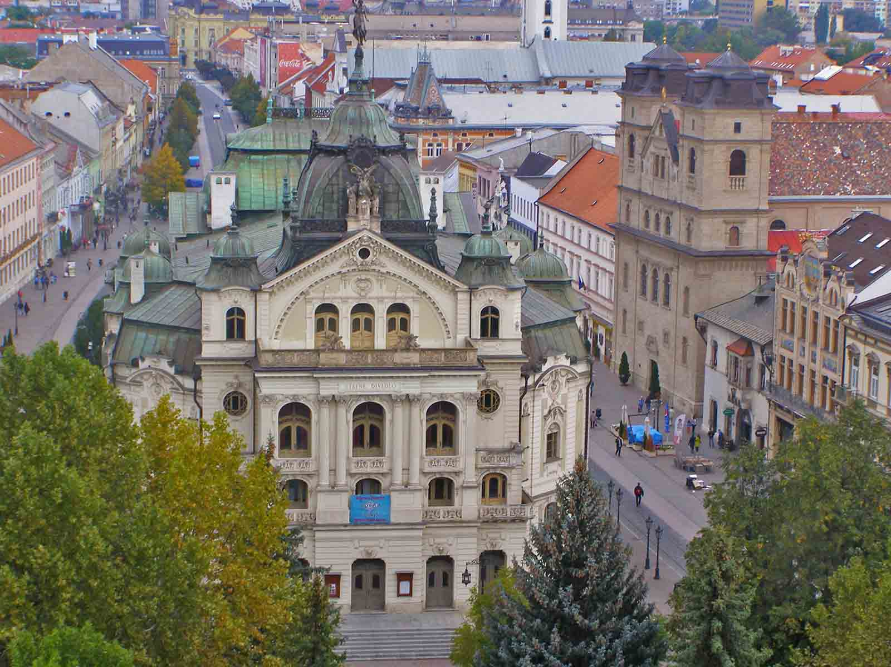
State Theatre

Slide 21
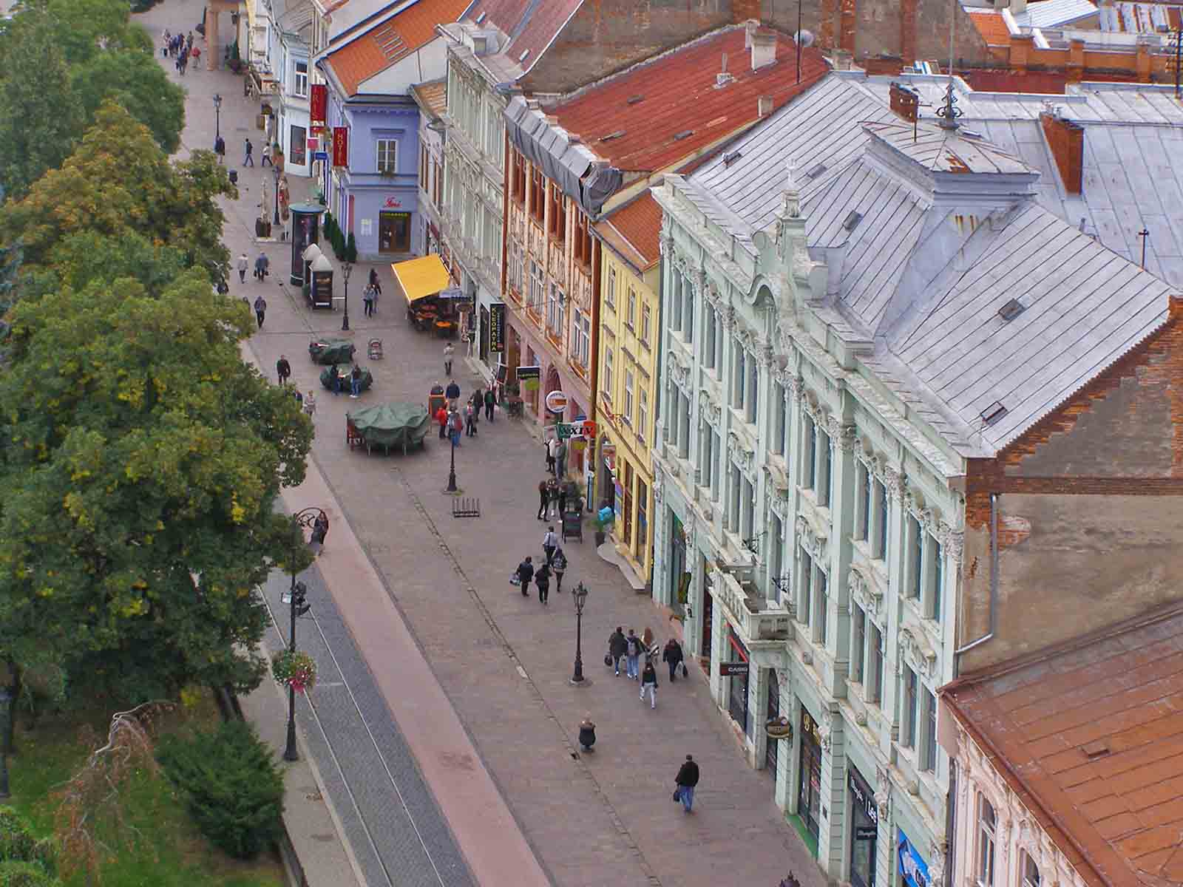
Main Square

Slide 22
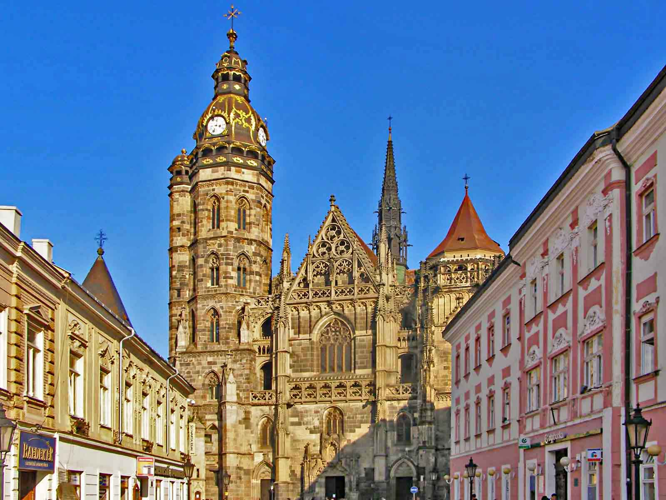
St.Elizabeth Cathedral

Slide 23

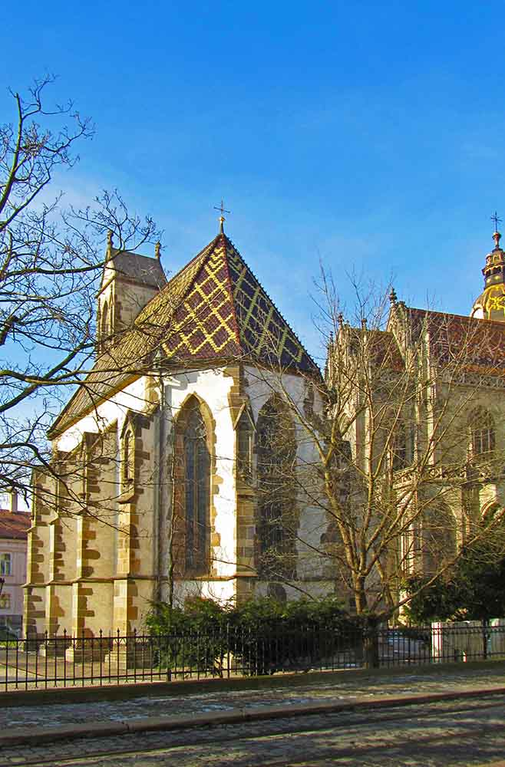
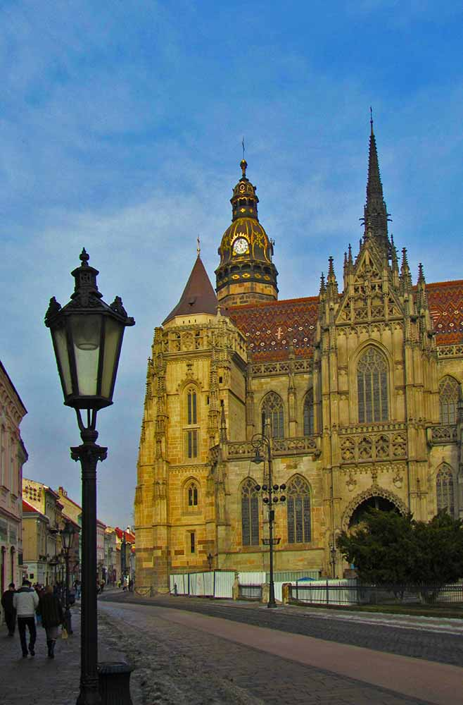
St.Michael Chapel
St.Elizabeth Cathedral

Slide 24
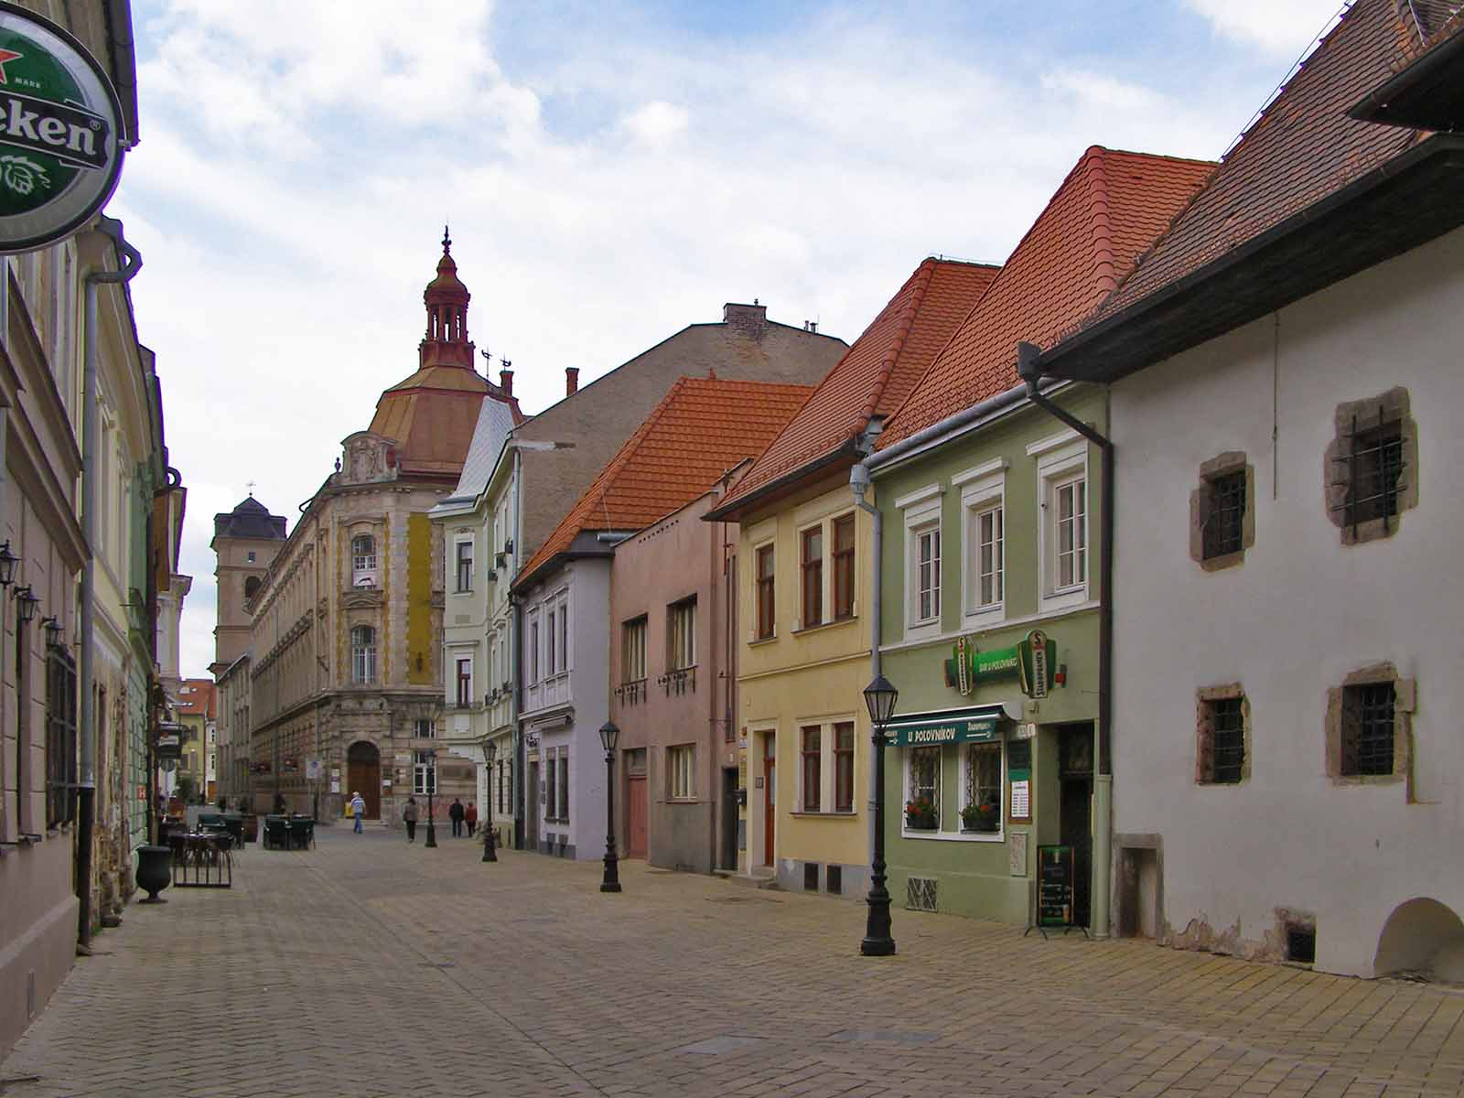
Street near Mikluš Prison

Slide 25
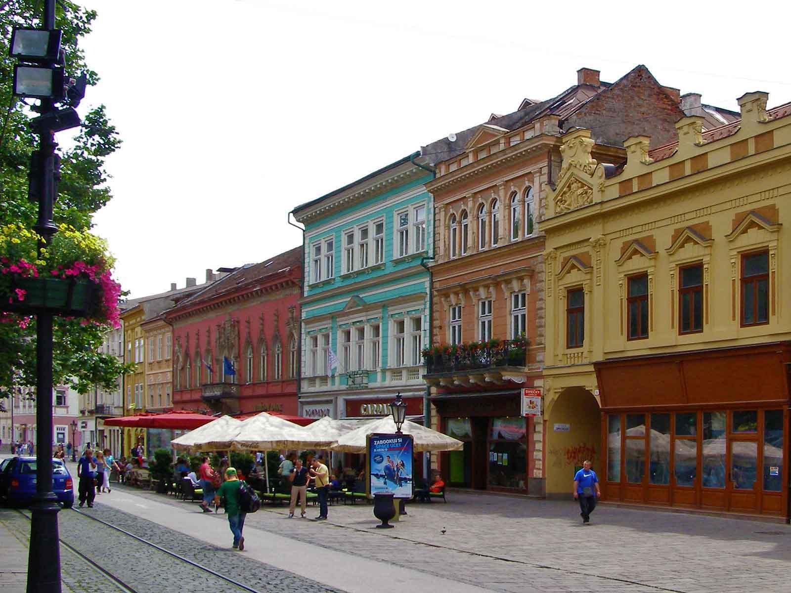
Main Square

Slide 26
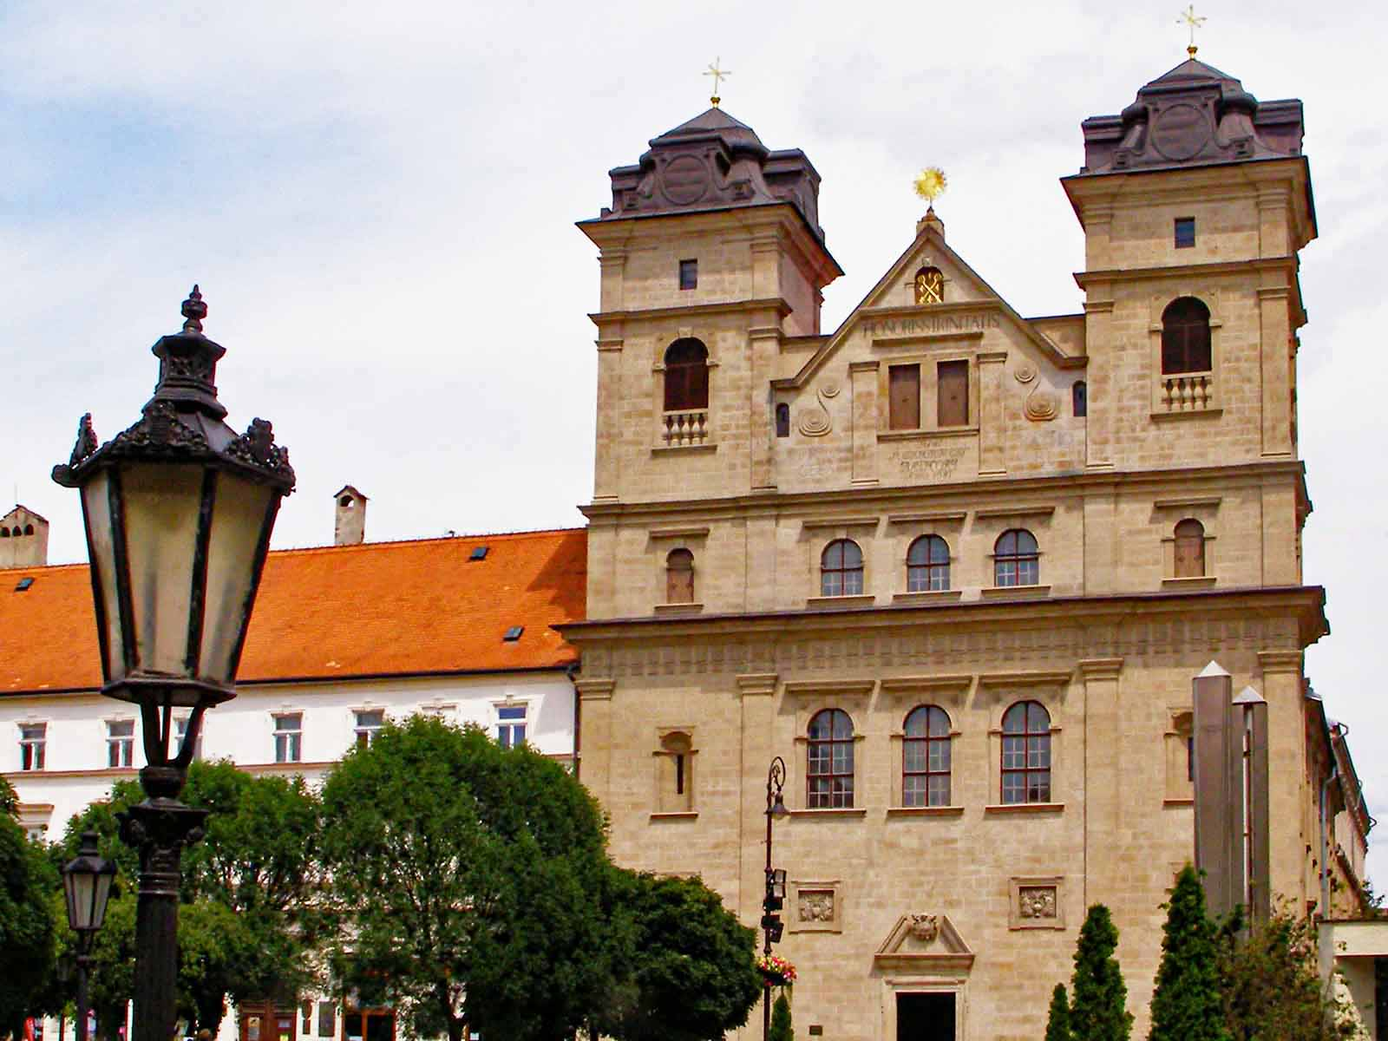
Holy Trinity Church

Slide 27
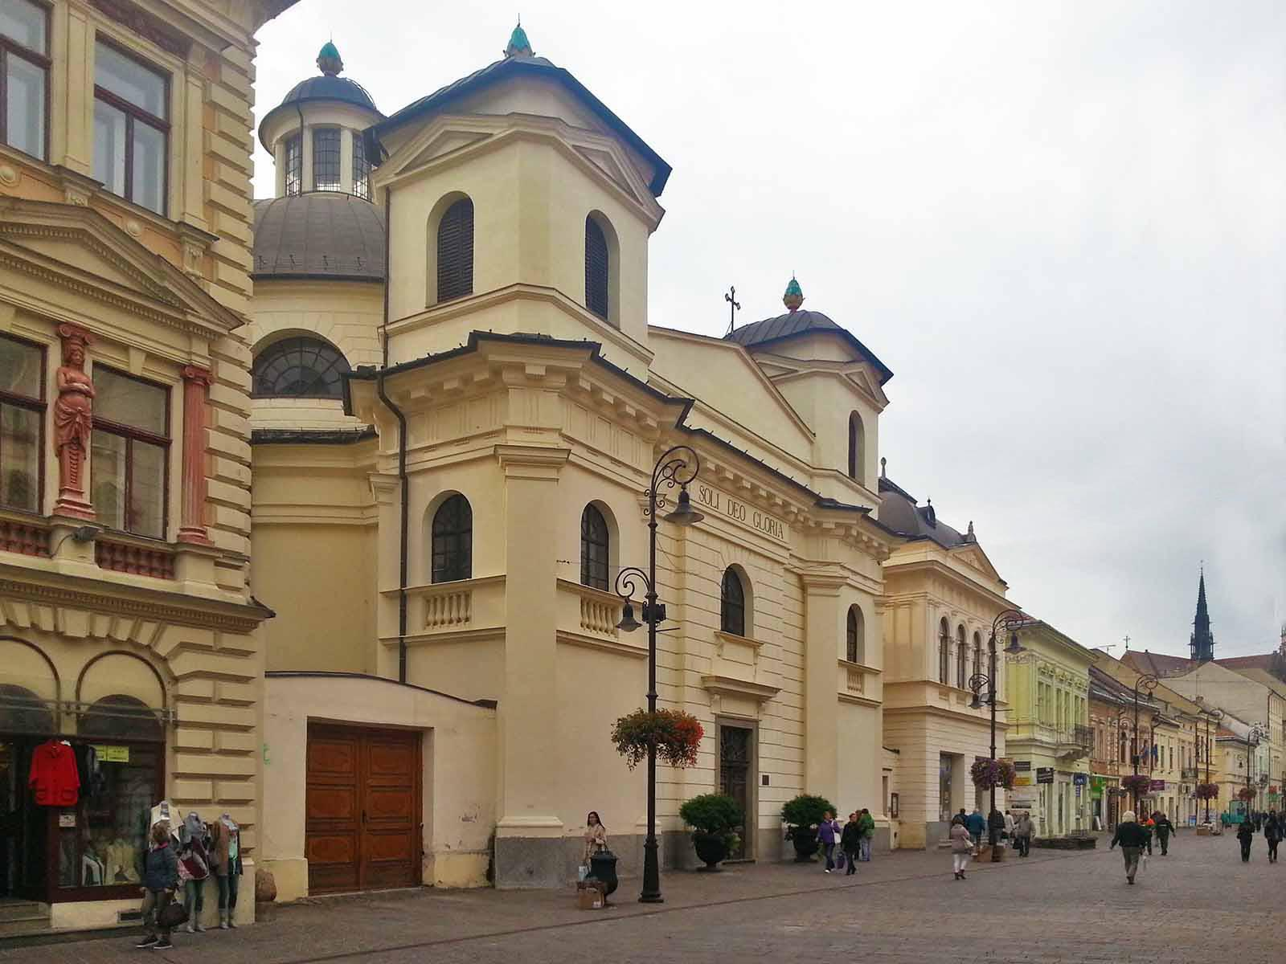
Evangelic Church

Slide 28
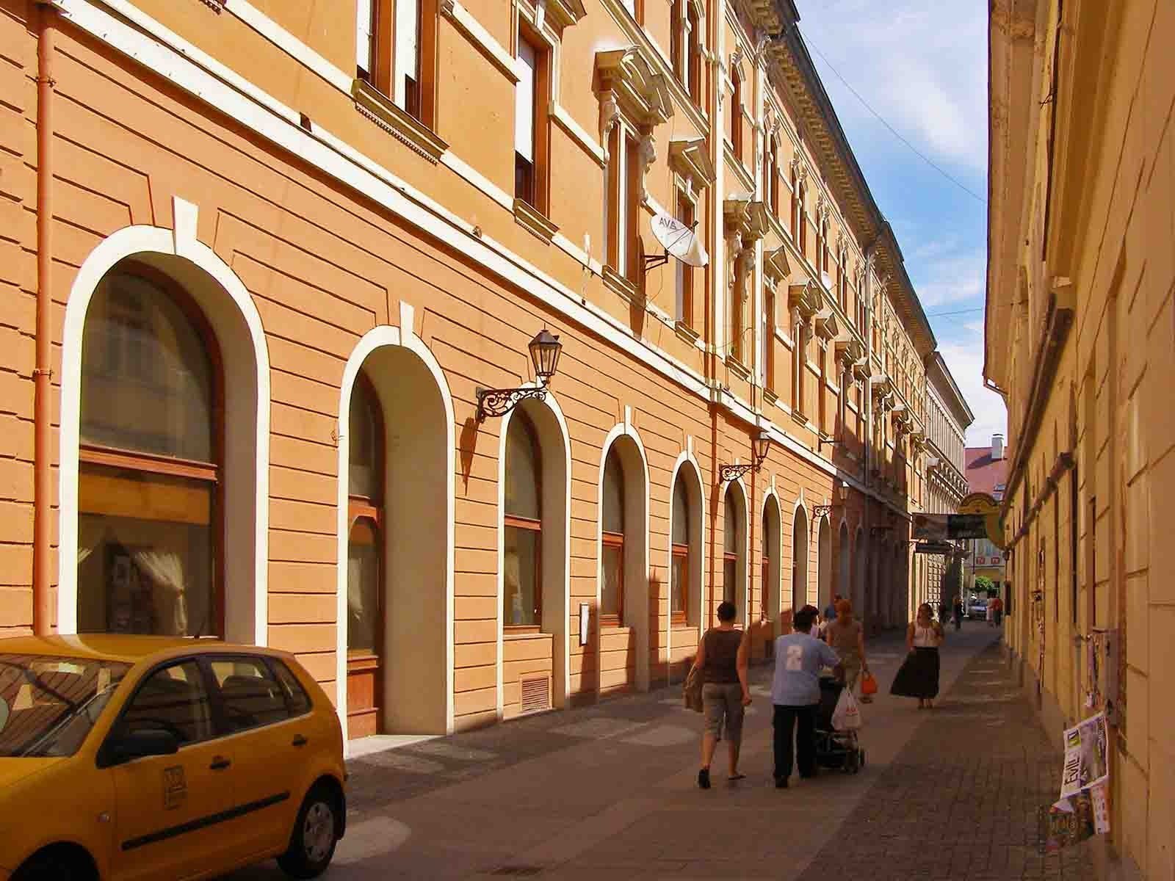
White Street

Slide 29
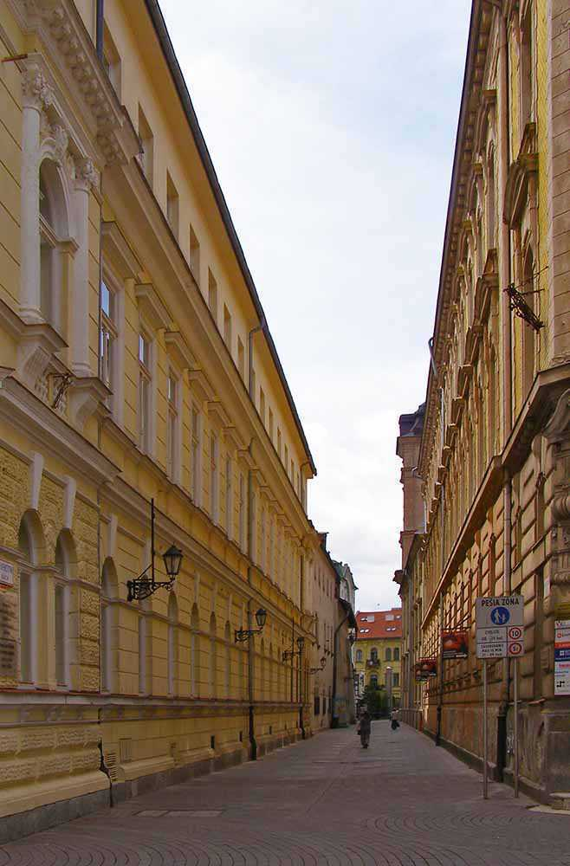
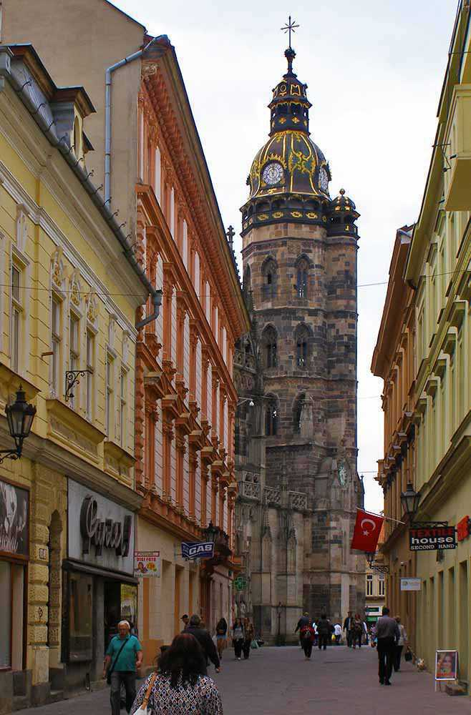
University Street
Mill Street

Slide 30
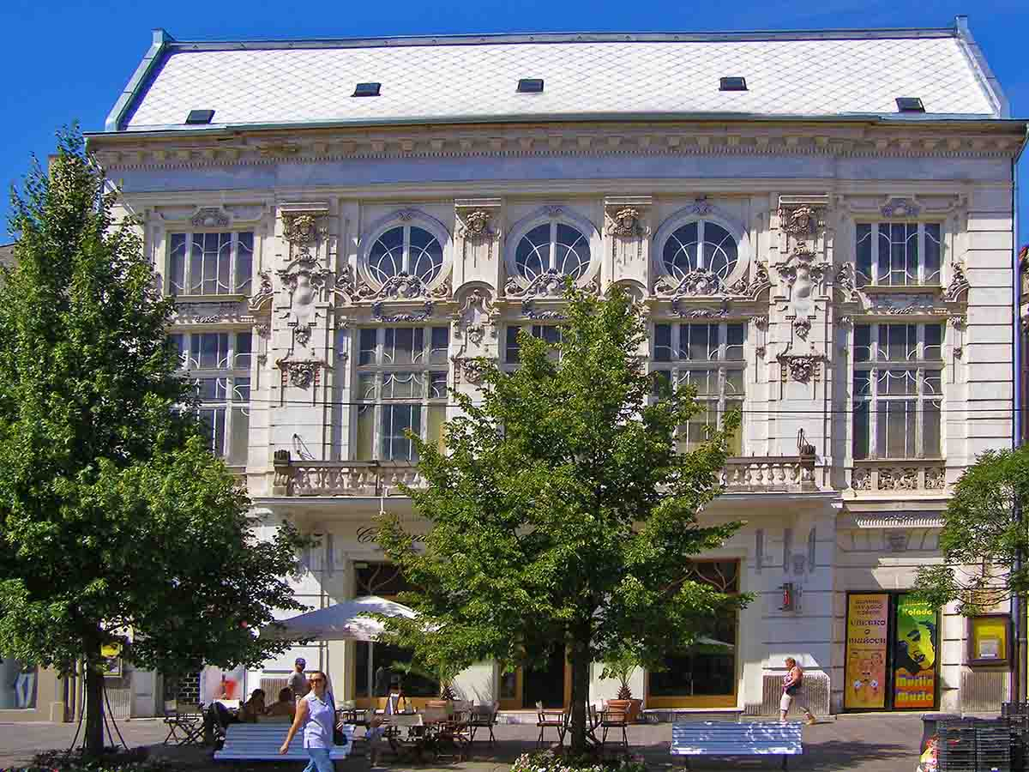
Old Town Theatre

Slide 31
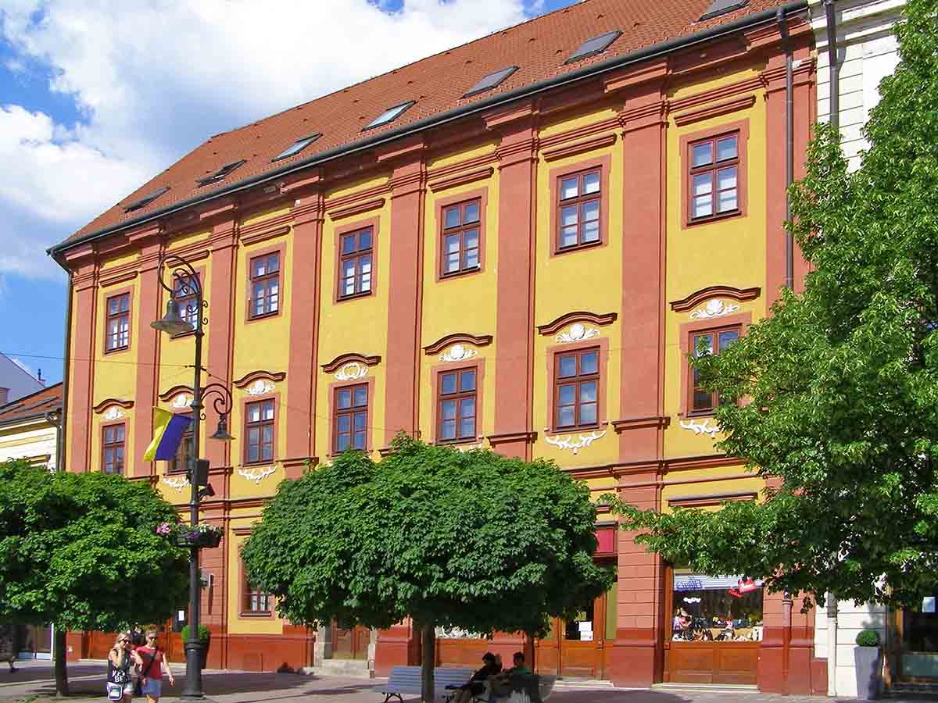
Main Square

Slide 32
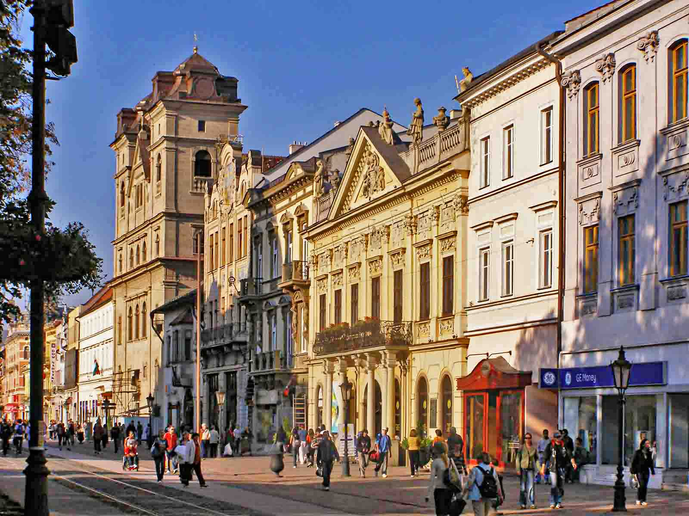
Main Square

Slide 33
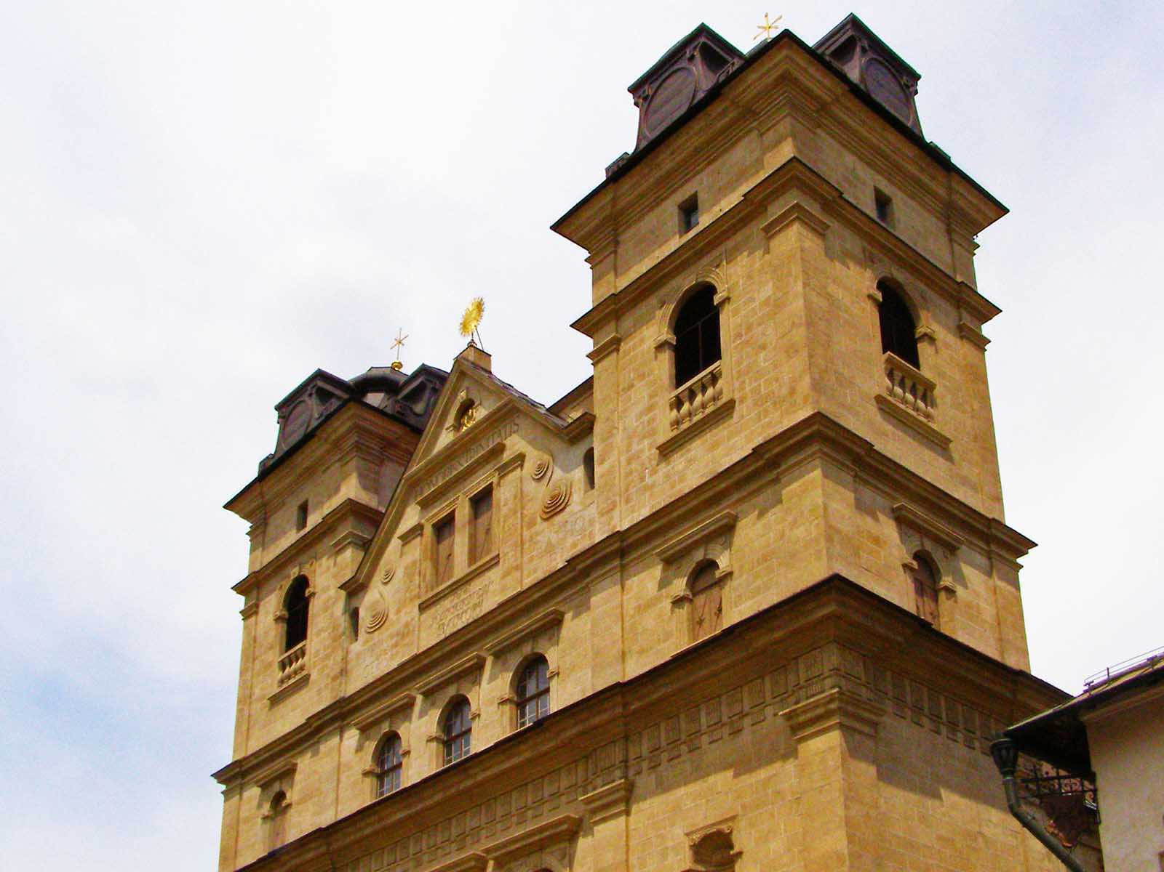
Holy Trinity Church

Slide 34
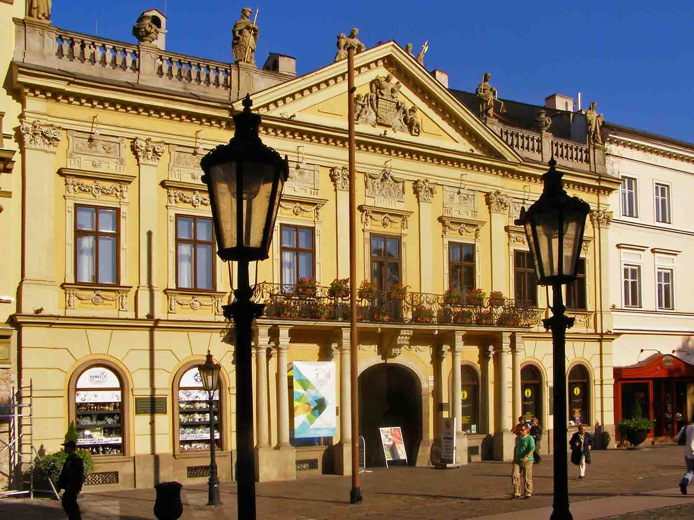
Historic City Hall

Slide 35
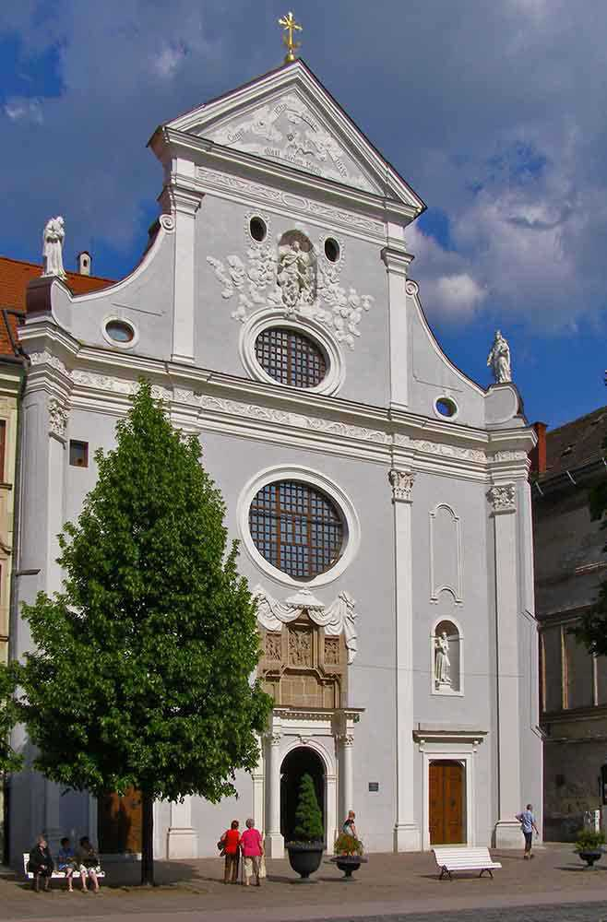
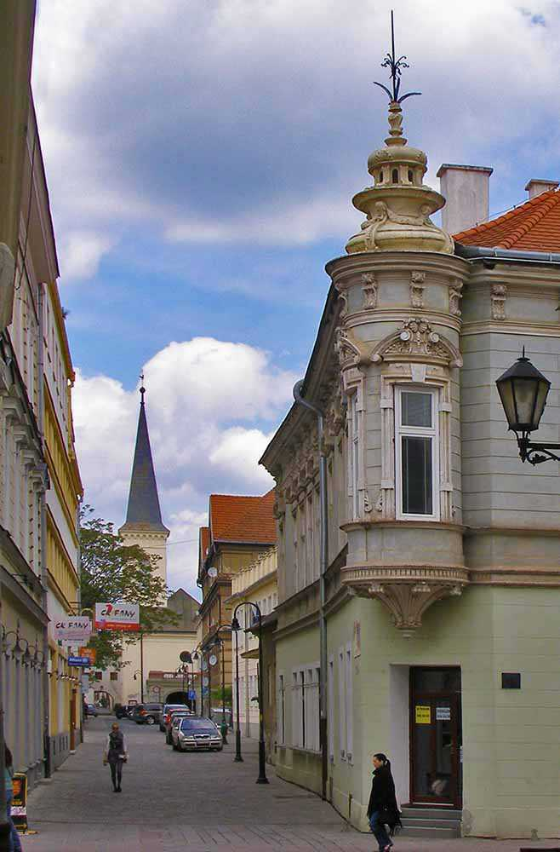
Franciscan Church
Pottery Street

Slide 36
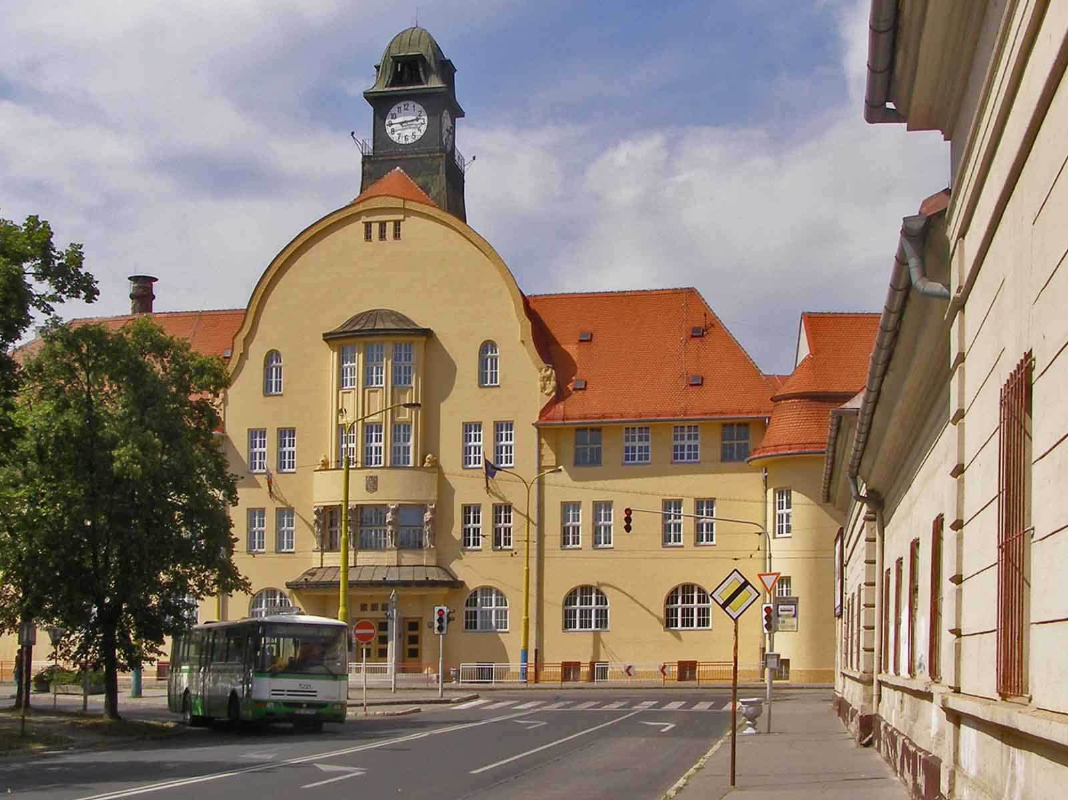
Old City Hall

Slide 37
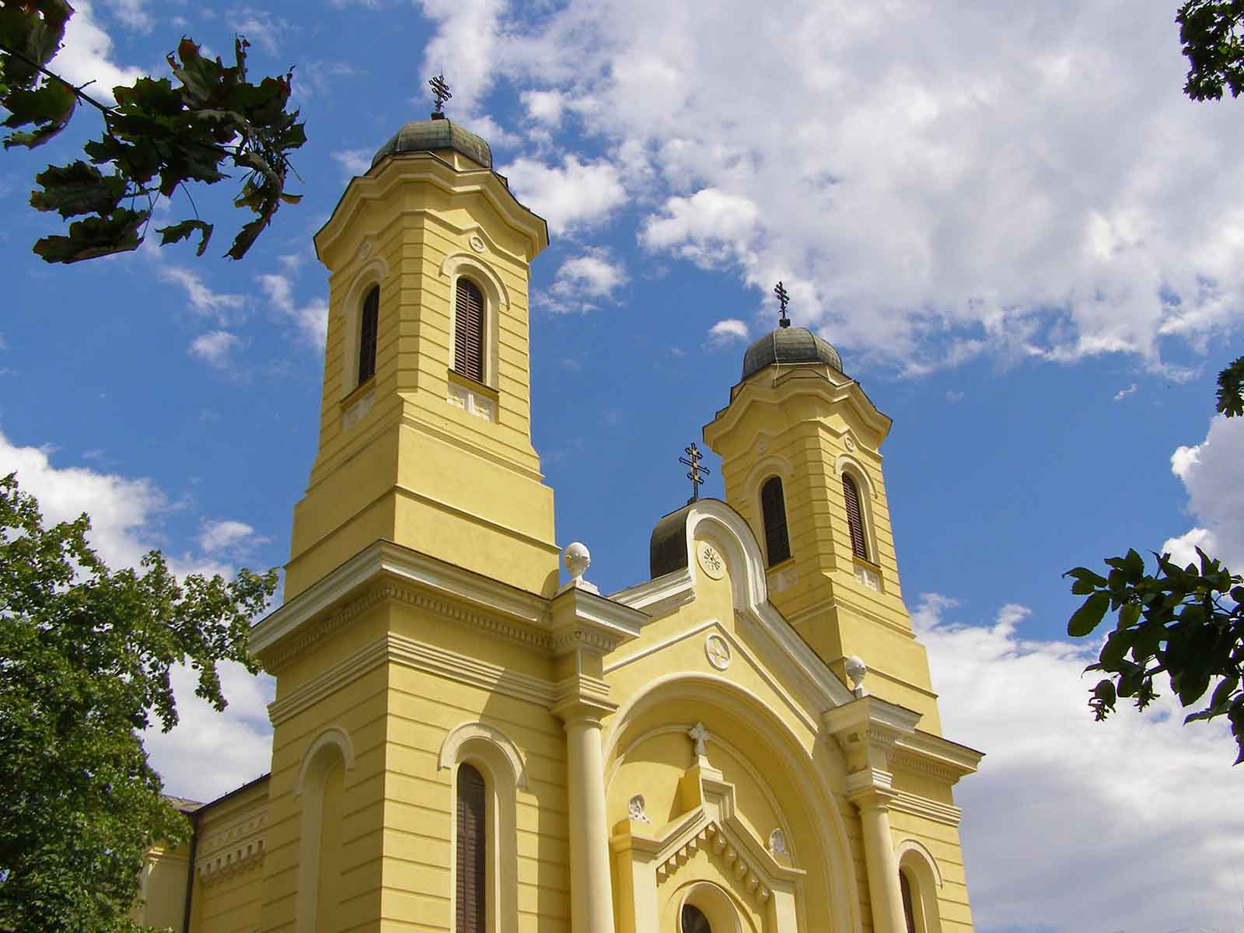
Greek Catholic Cathedral

Slide 38
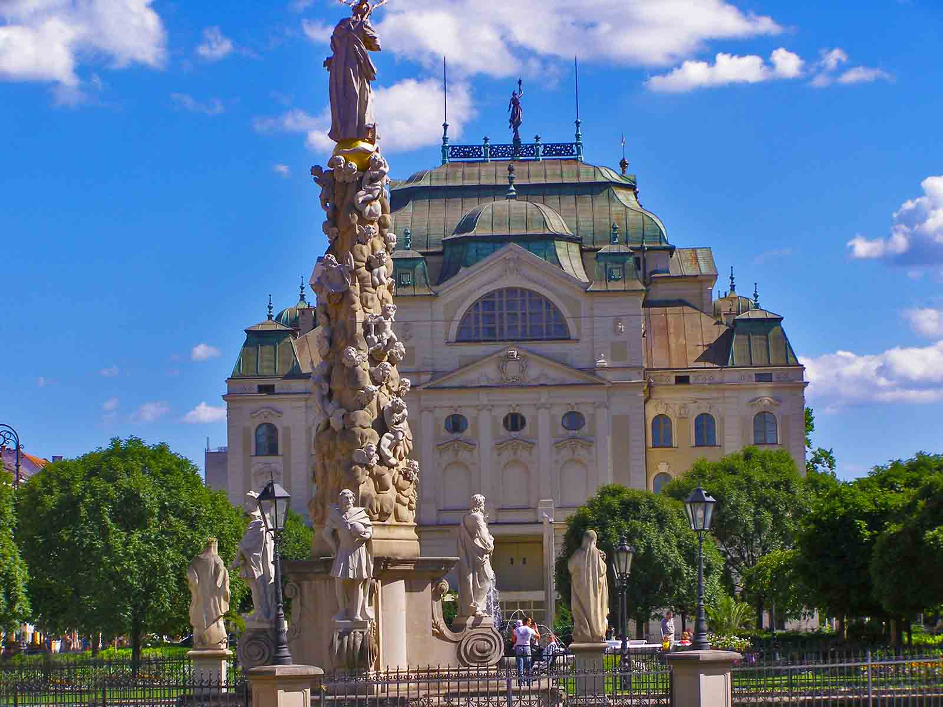
Immaculata

Slide 39
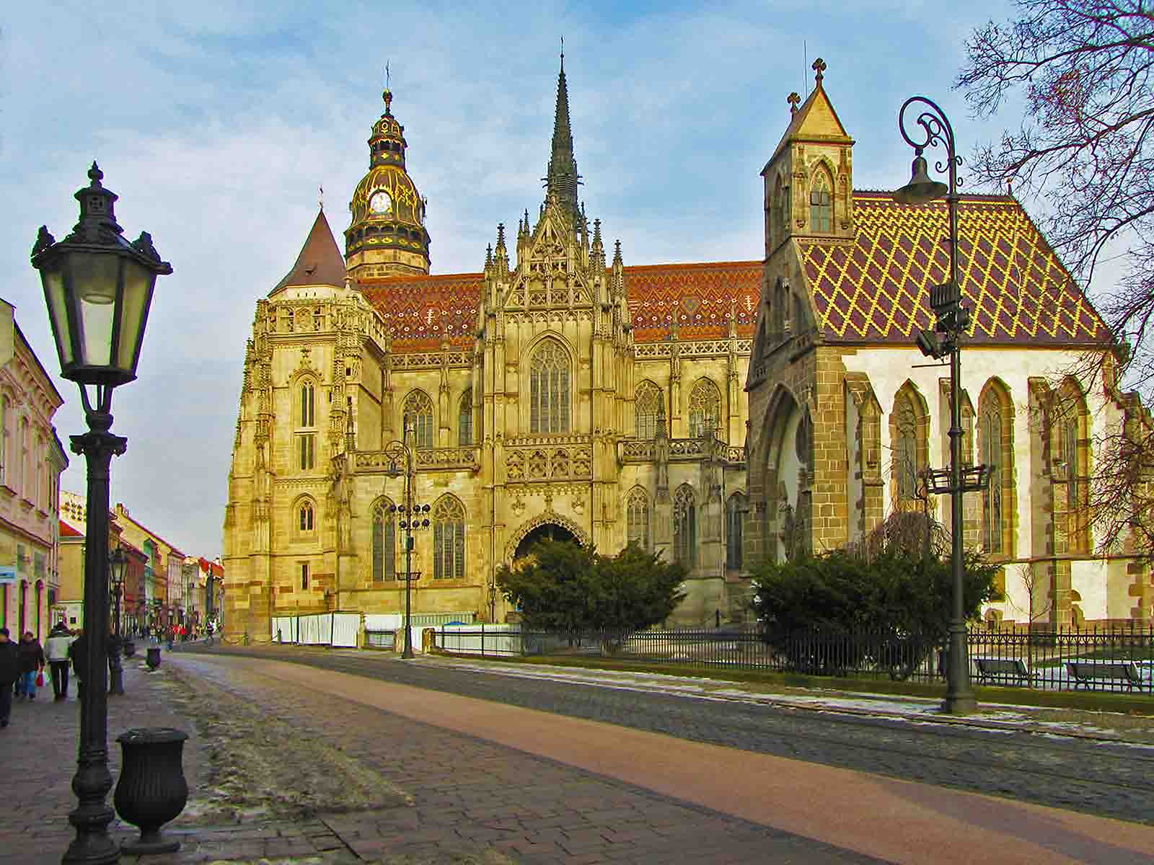
St.Elizabeth Cathedral

Slide 40
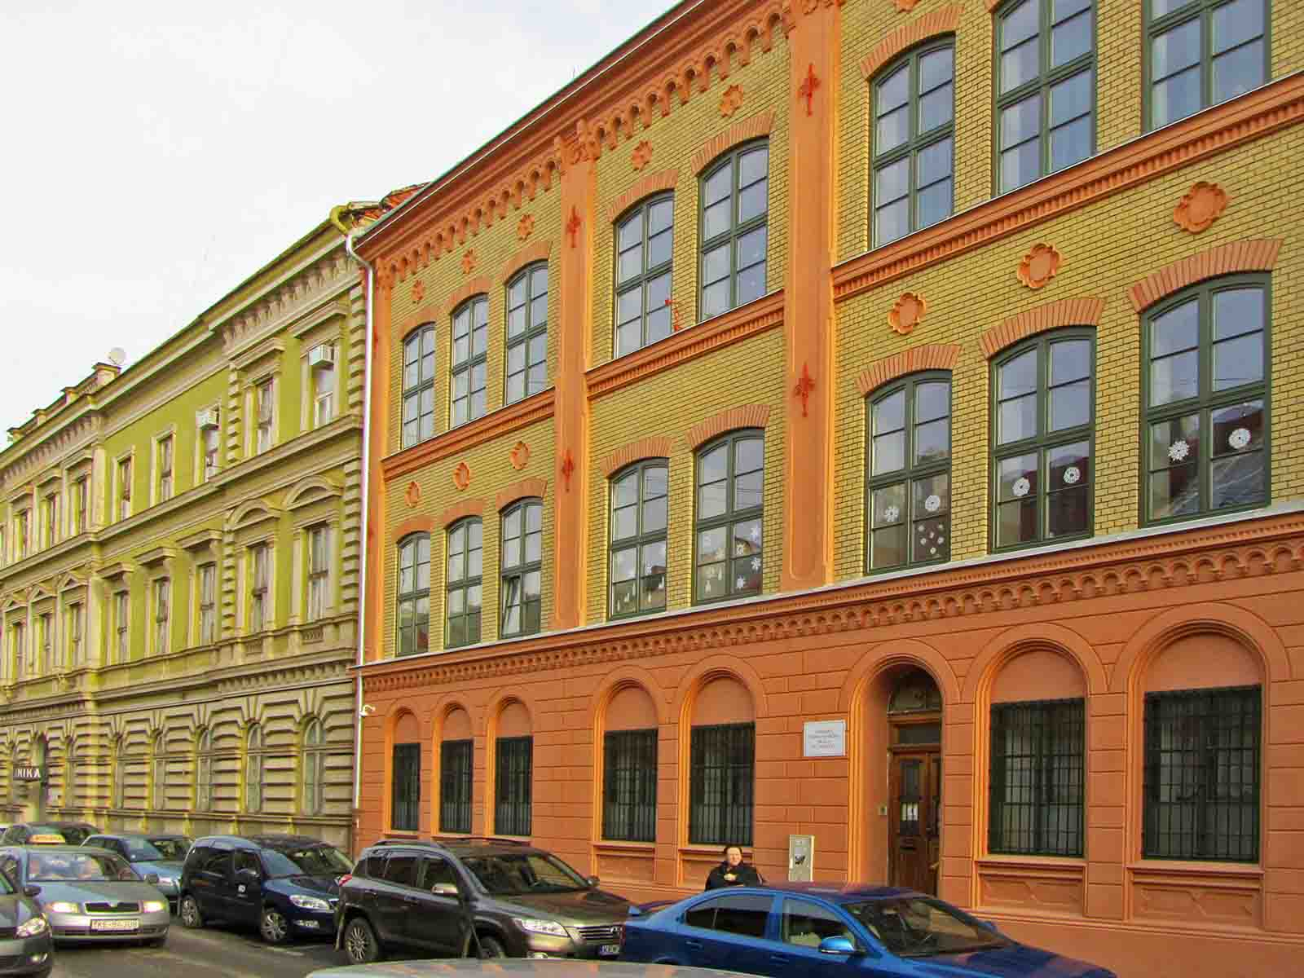
Butcher‘s Street

Slide 41
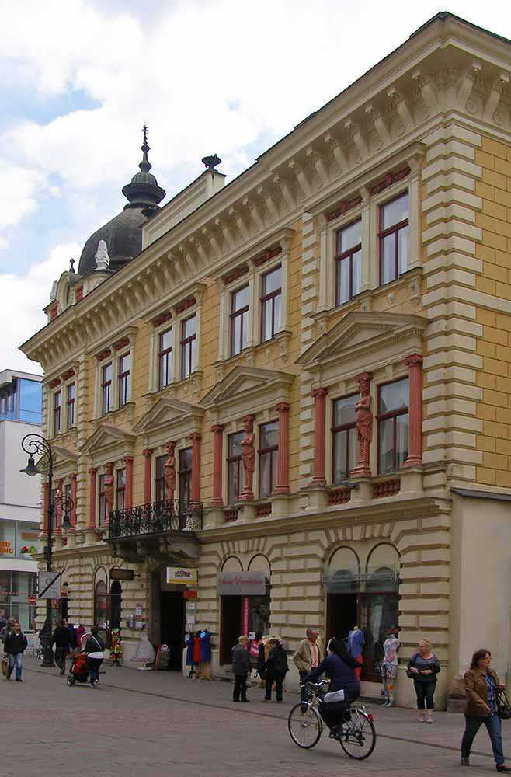
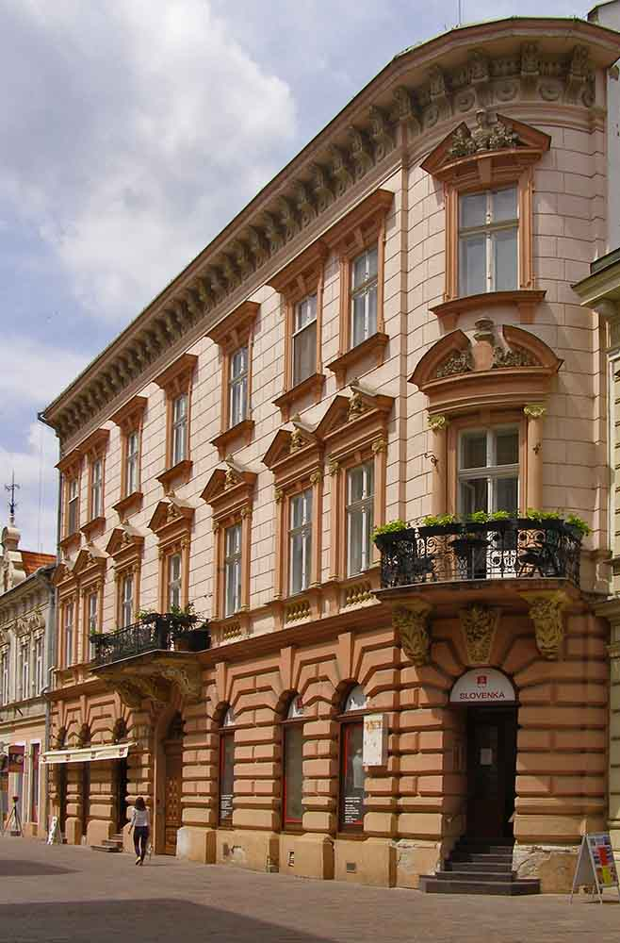
Mill Street
Mill Street

Slide 42
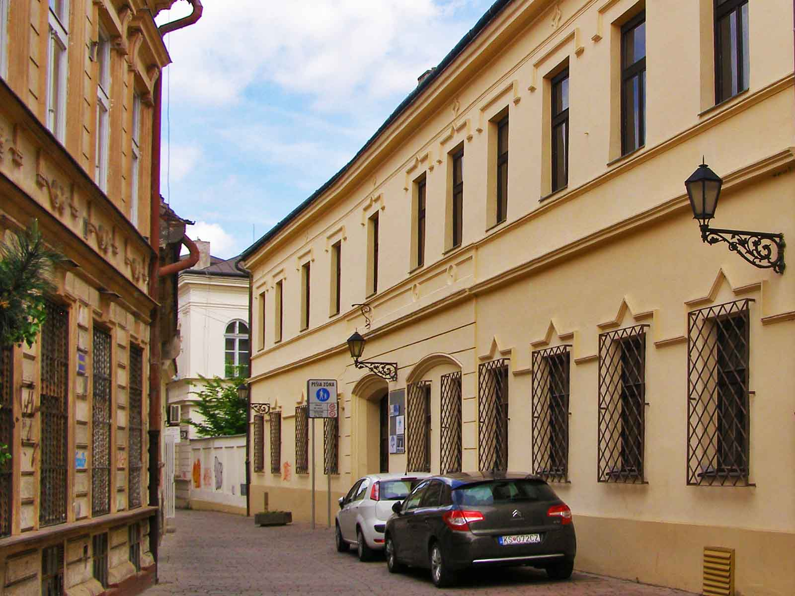
Tinkler‘s Street

Slide 43
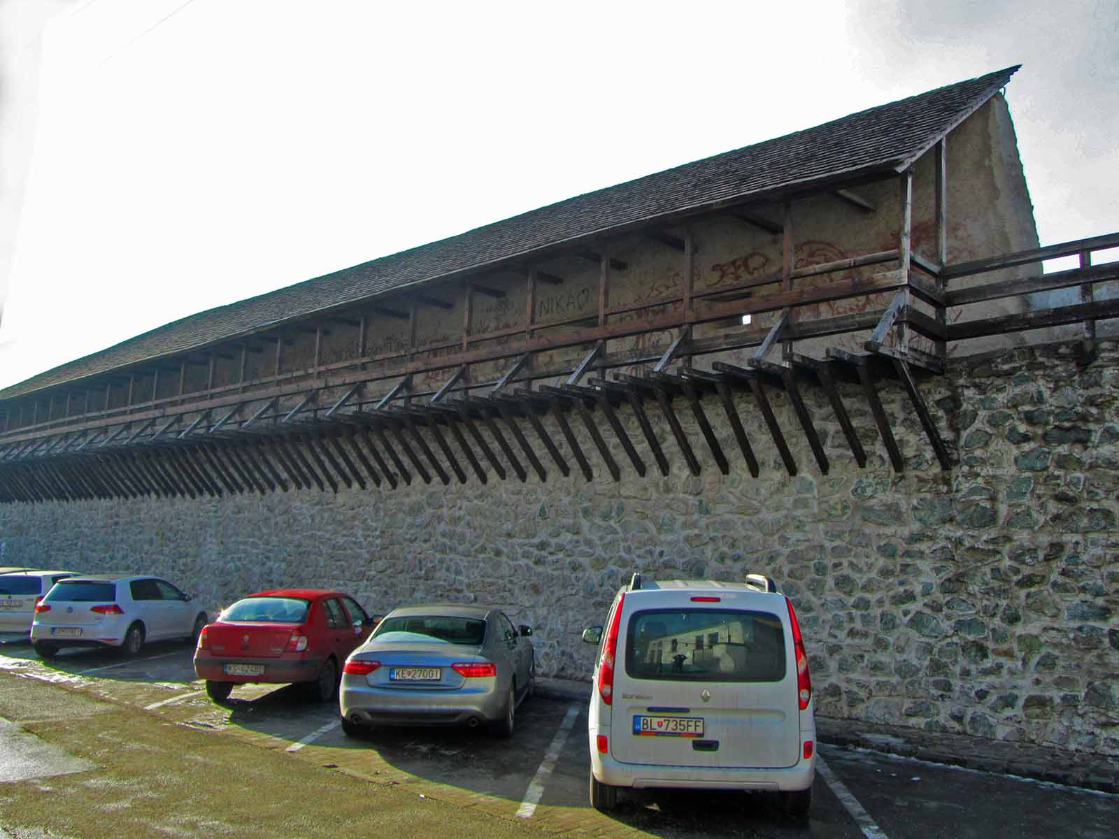
Old City Wall

Slide 44
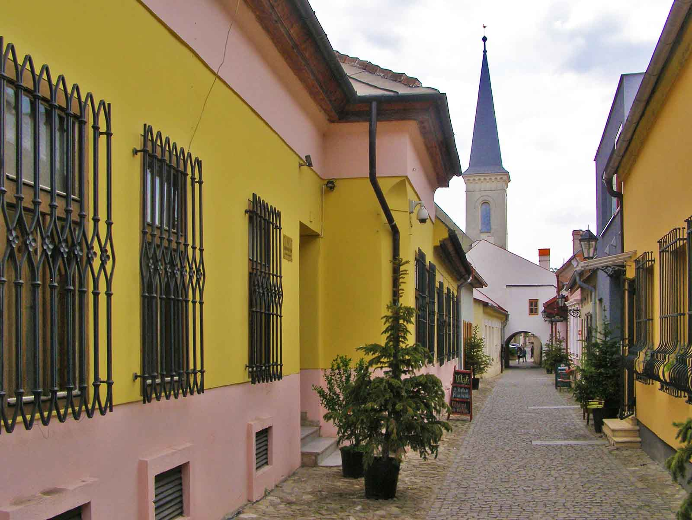
Pottery Street

Slide 45
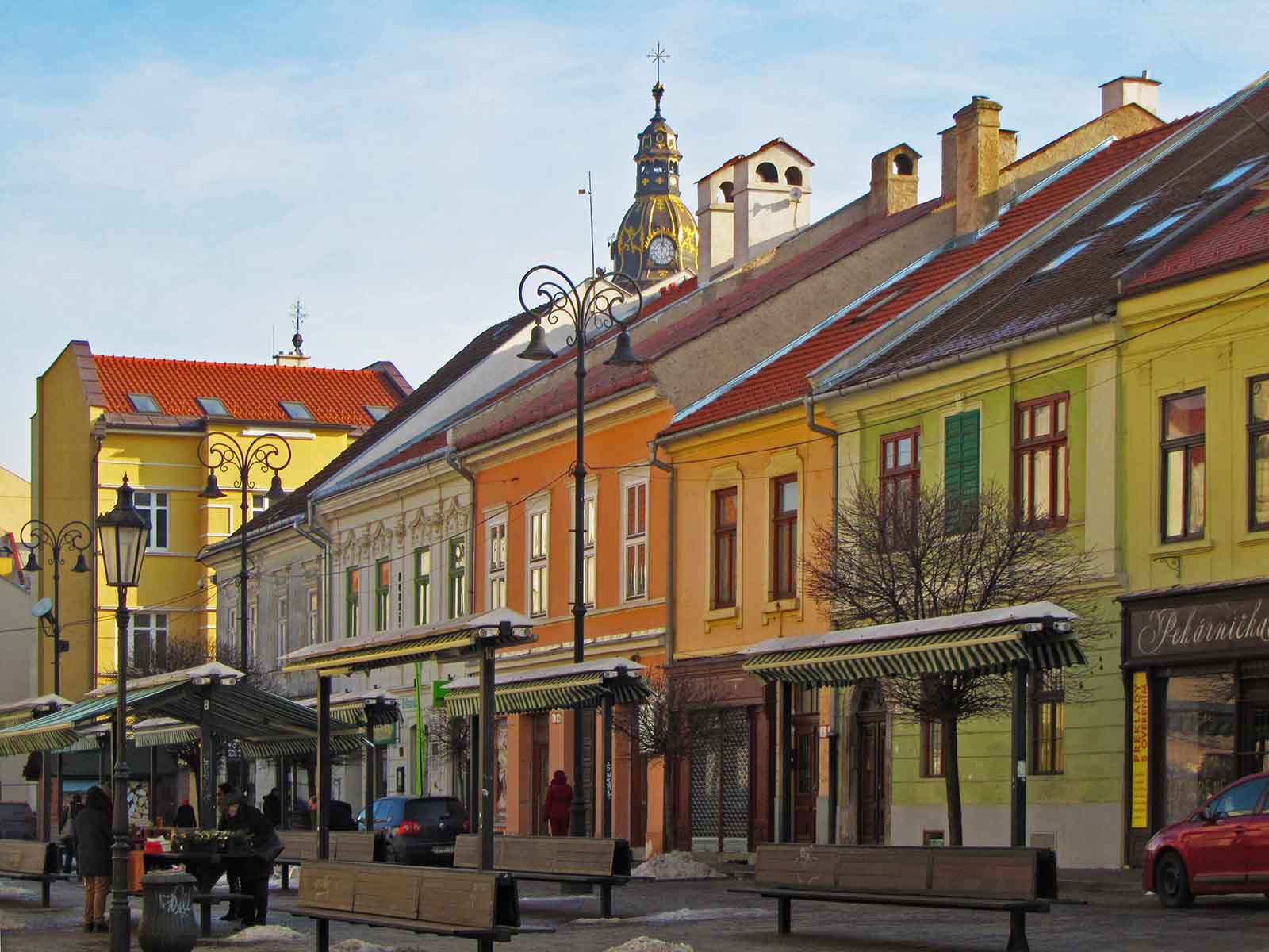
Dominican Square

Slide 46
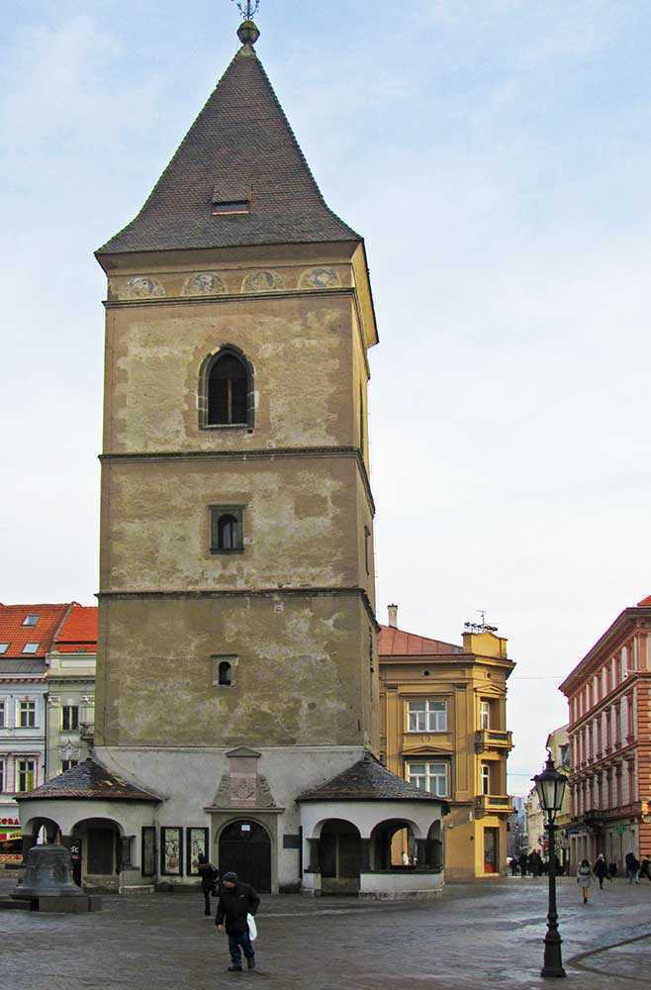
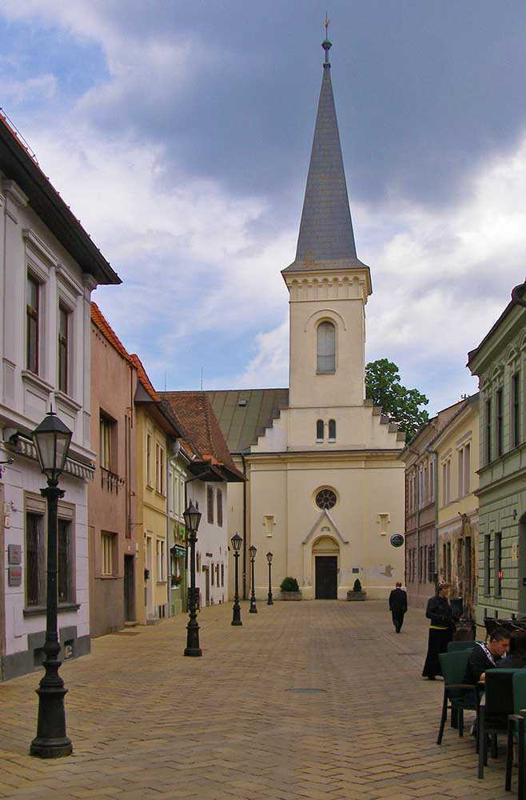
Urban‘s Tower
Street near Mikluš Prison

Slide 47
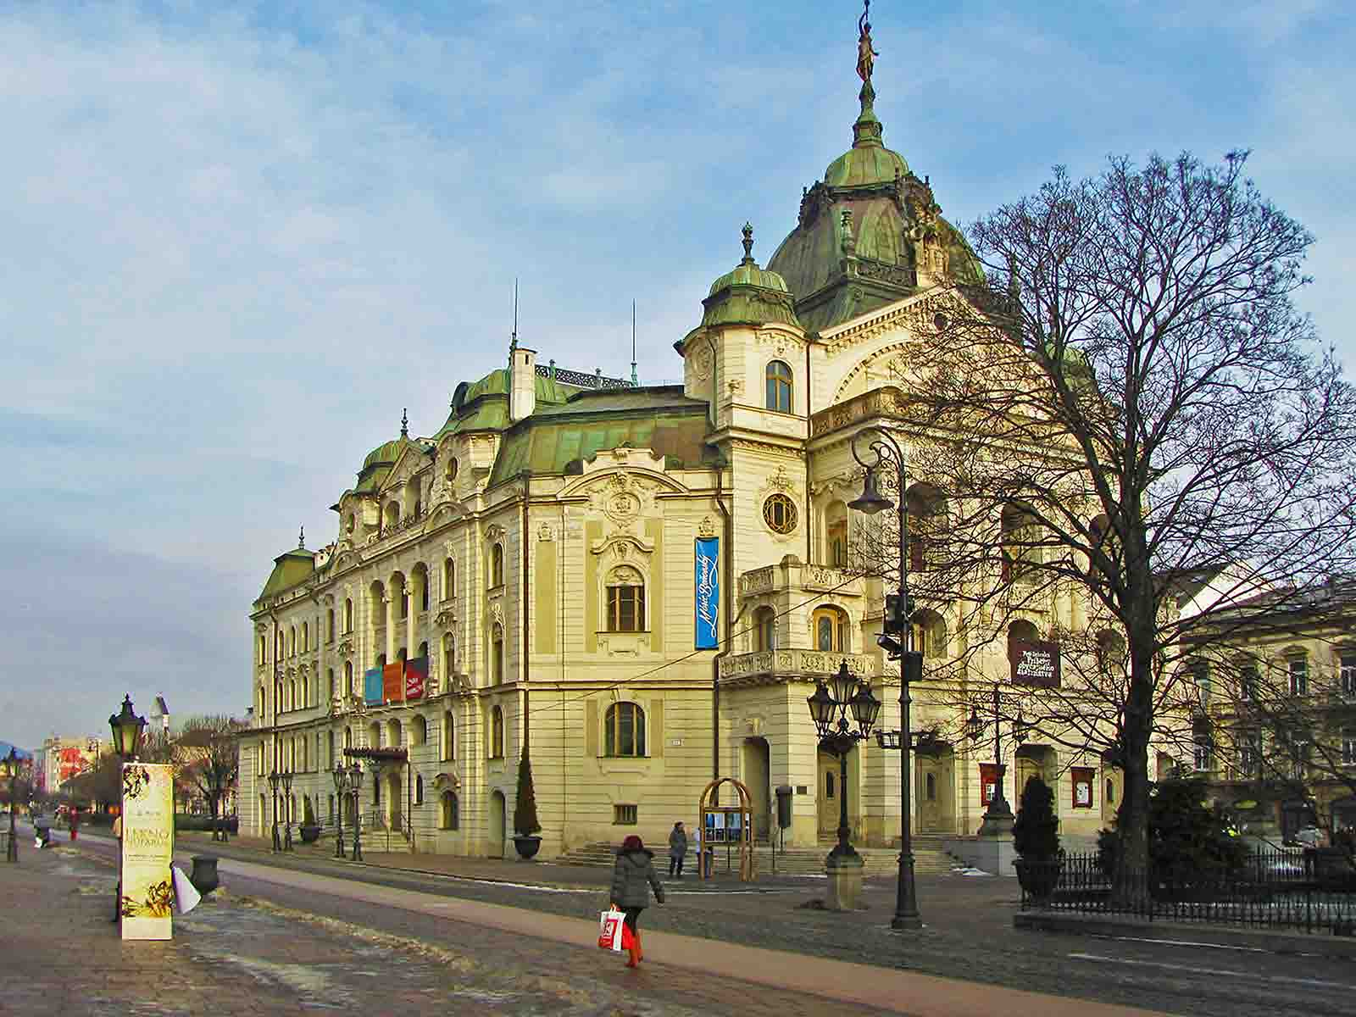
State Theatre

Slide 48
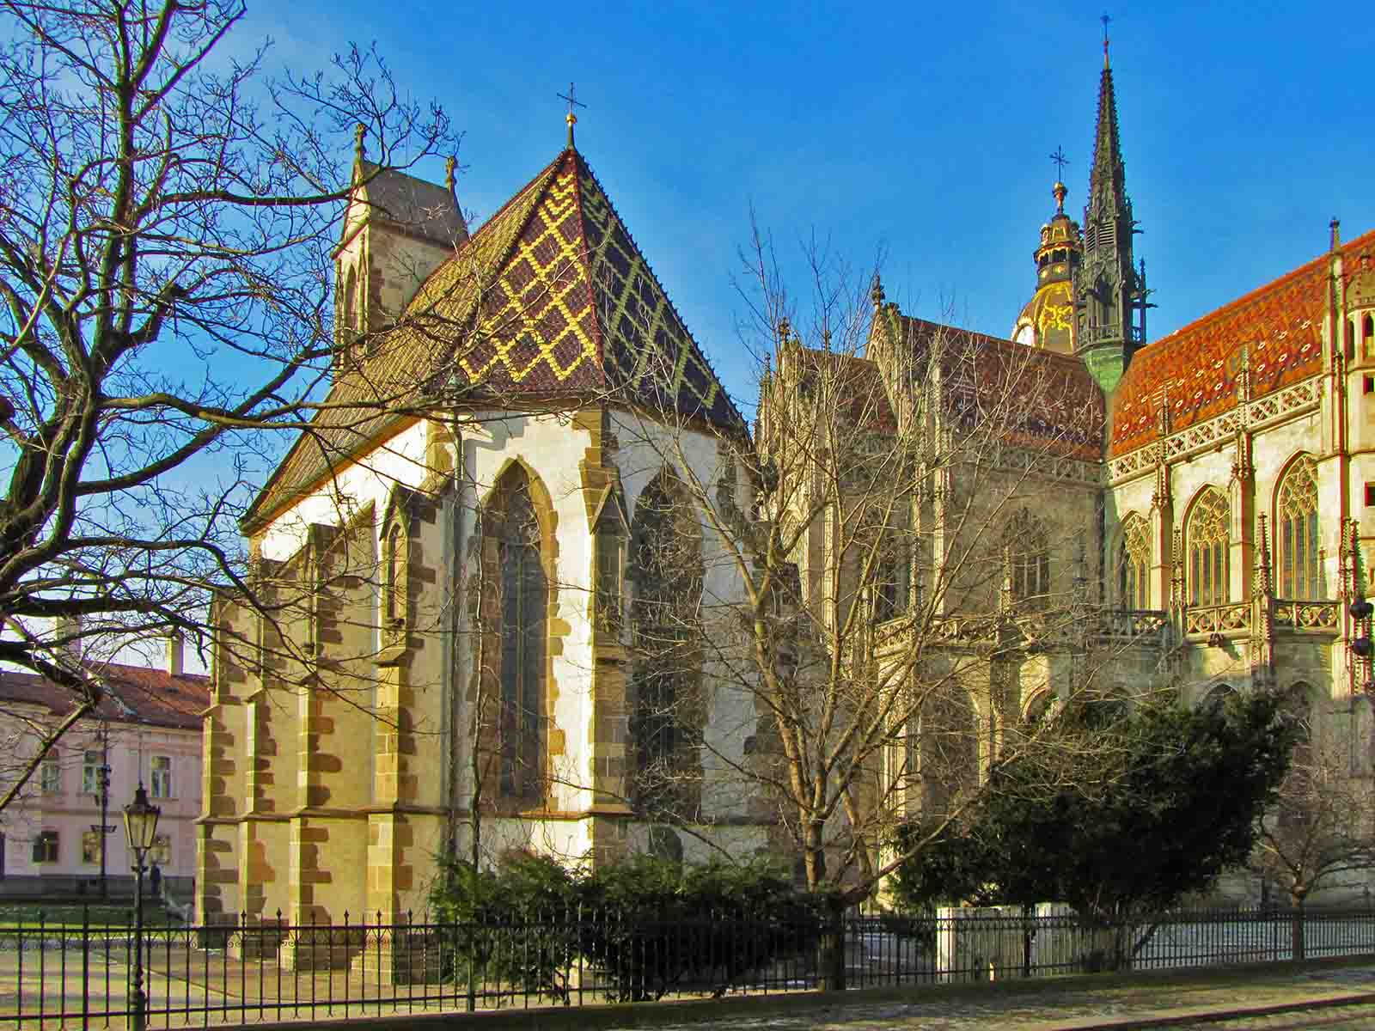
St.Michael Chapel

Slide 49
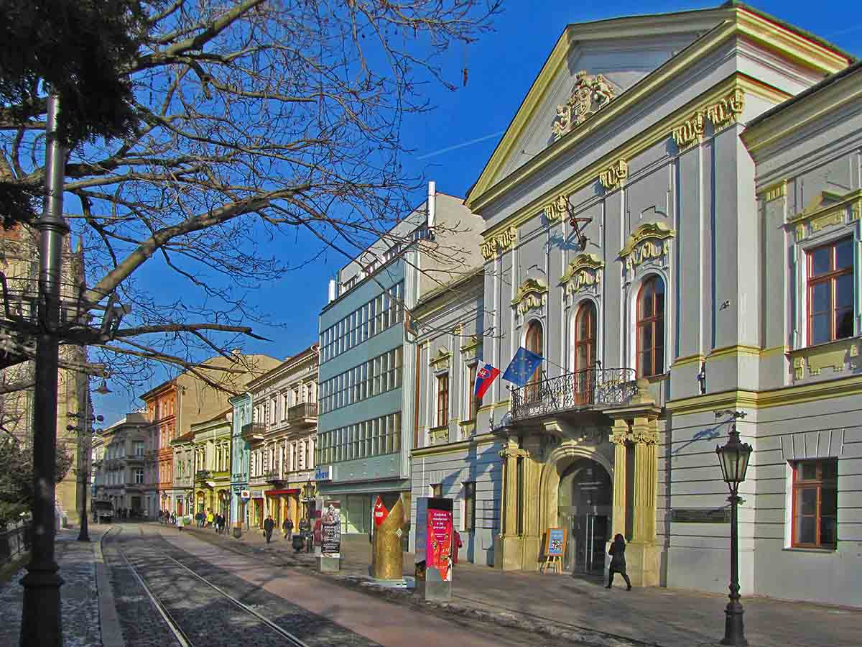
County House

Slide 50
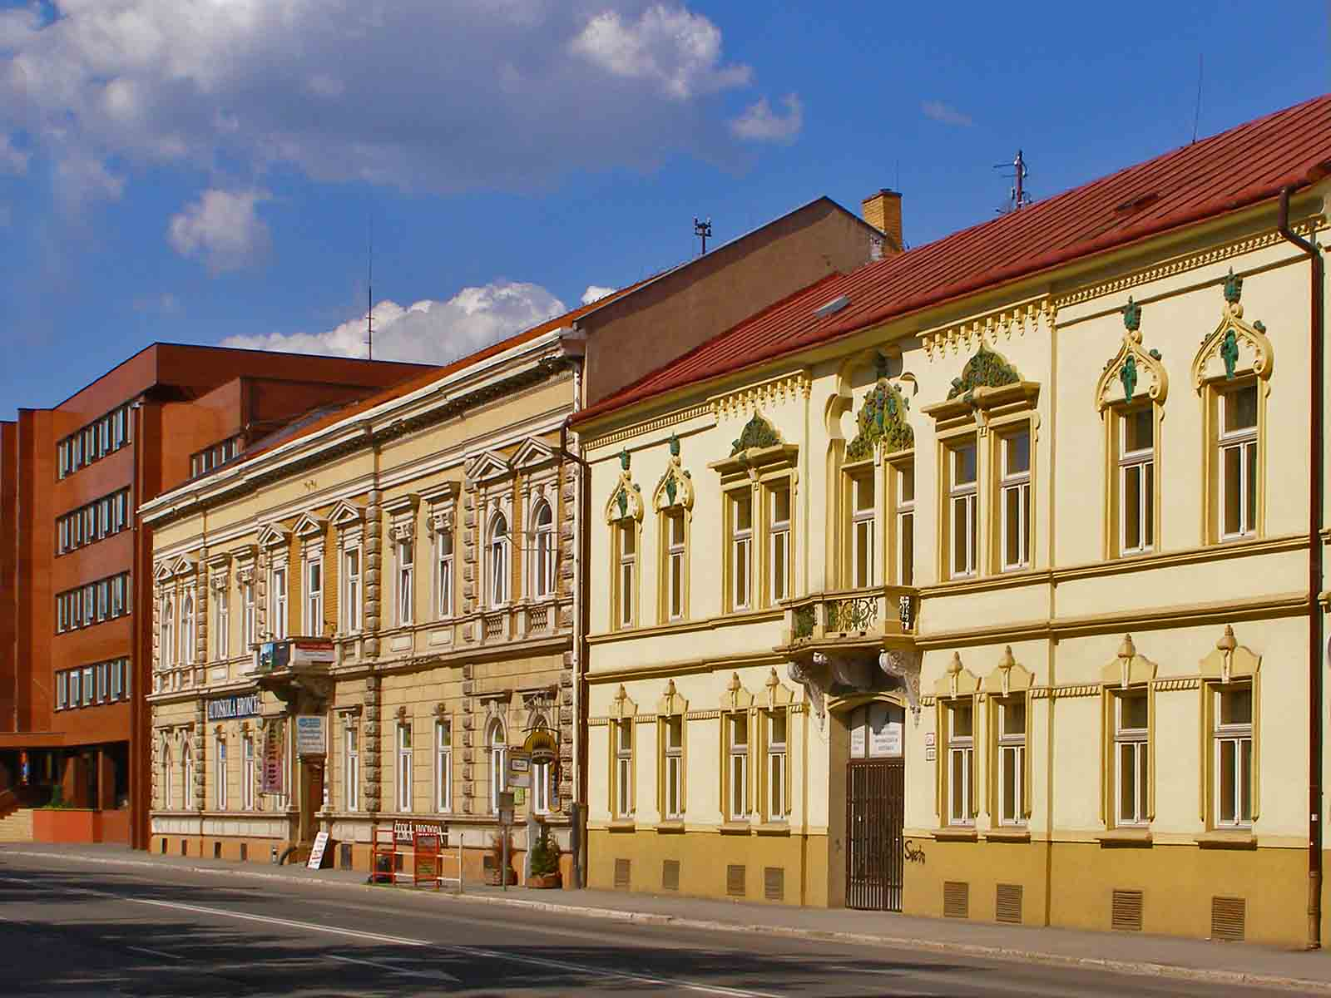
Moyzes Street

Slide 51
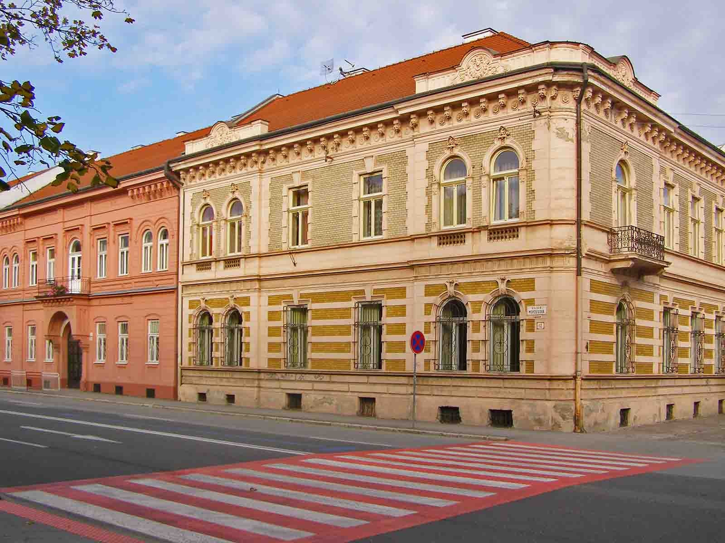
Moyzes Street

Slide 52
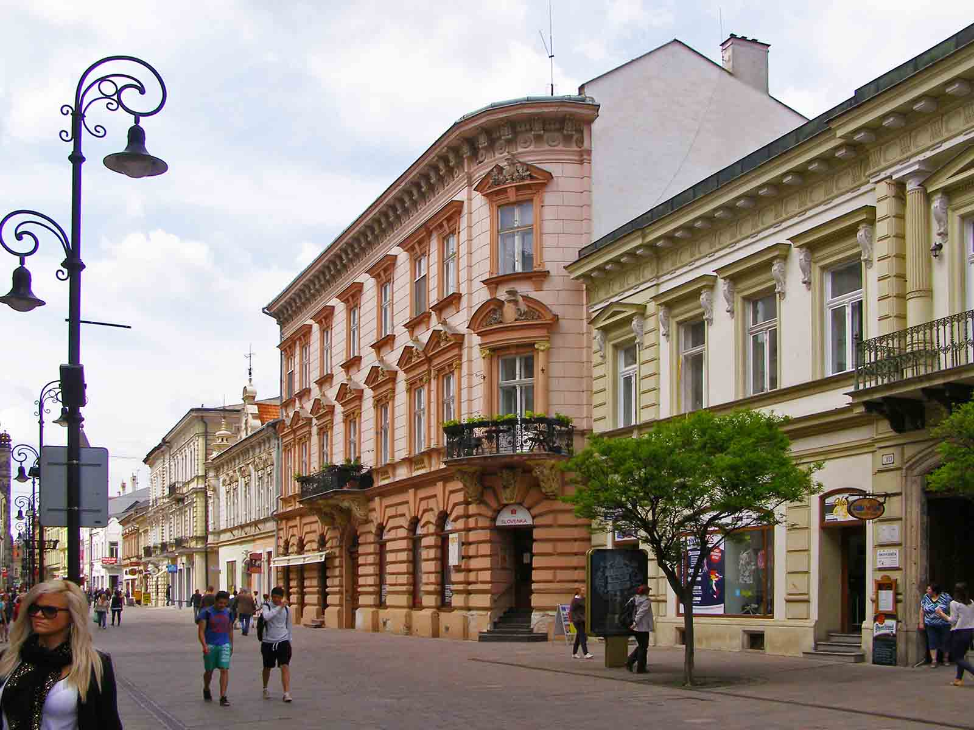
Mill Street

Slide 53
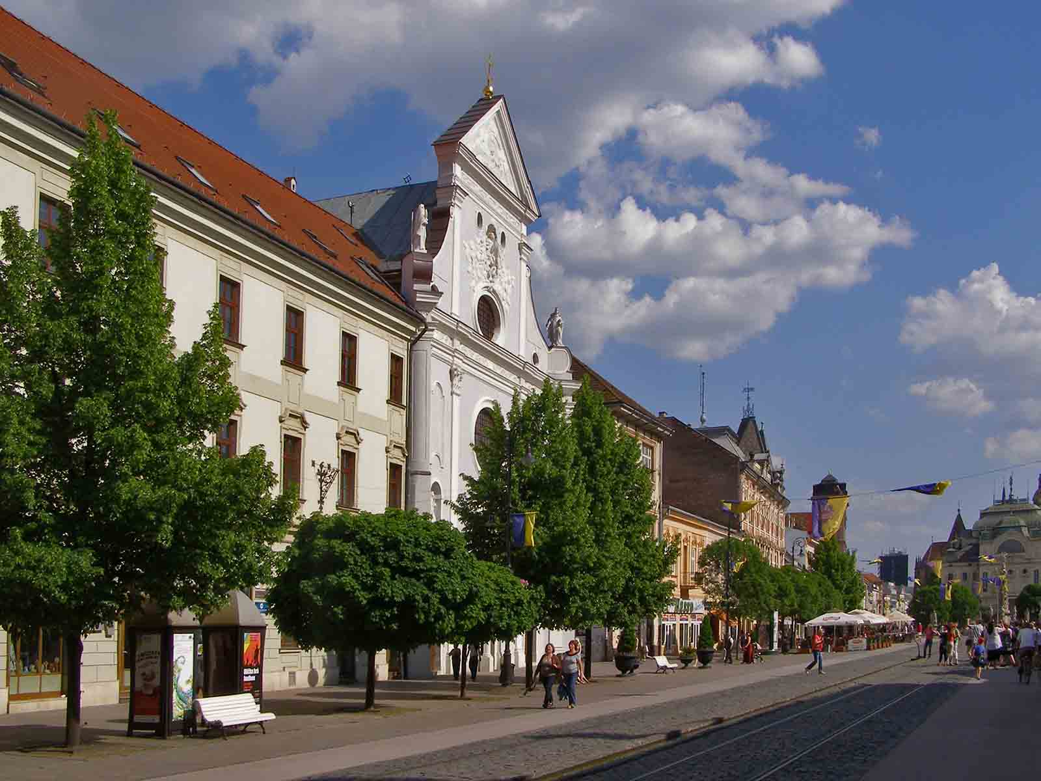
Main Square

Slide 54
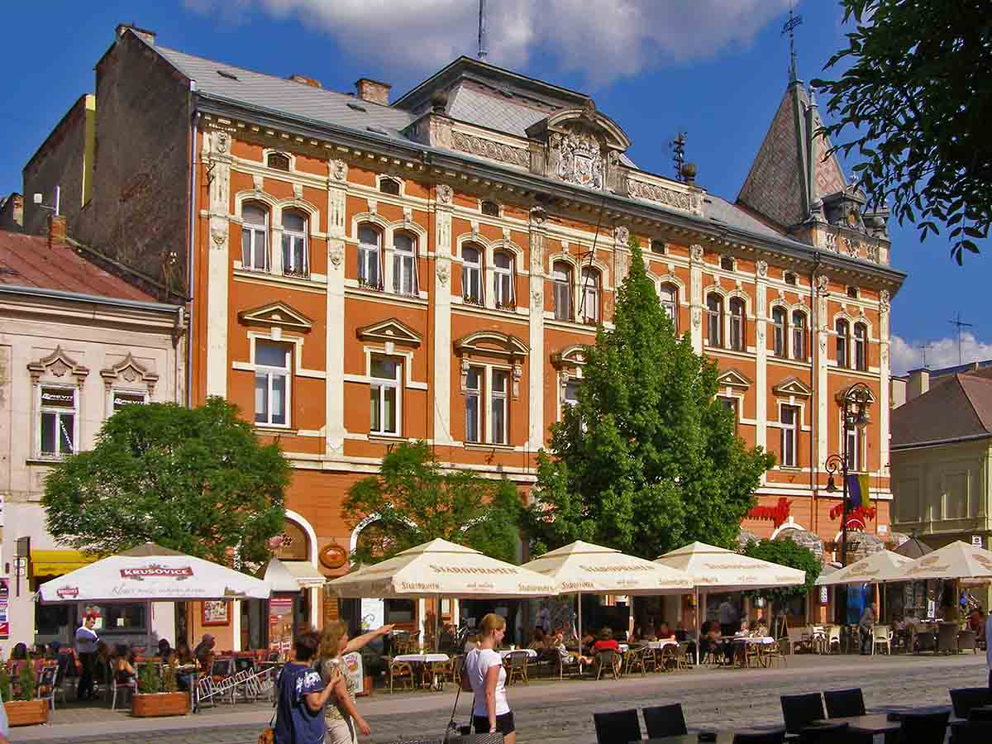
Andrássy Palace

Slide 55
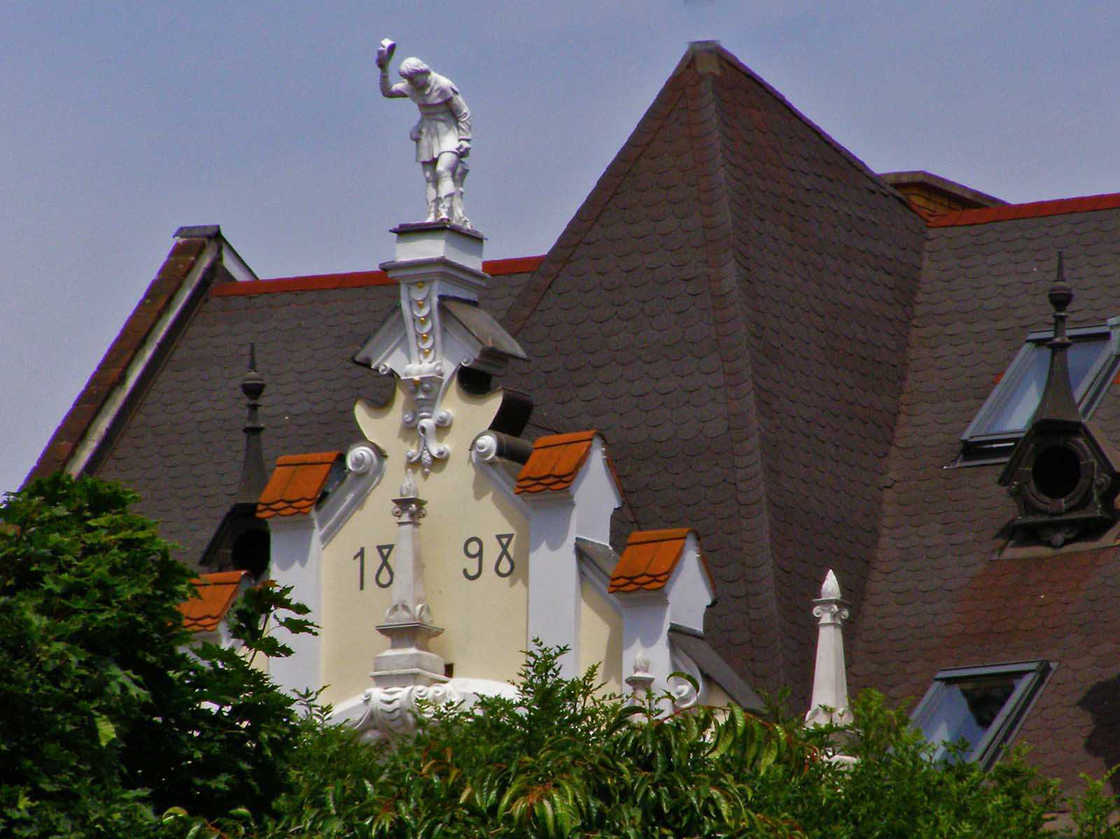
Beggar‘s House

Slide 56


Pottery Street
University Street

Slide 57

Old Town Theatre

Slide 58

Synagogue

Slide 59


Synagogue
Jakab Palace

Slide 60

City Park

Slide 61

Jakab Palace

Slide 62


Non-commercial presentation
Adios
Hej då
Goodbye
Addio
Viszlát
Güle güle
Au revoir
Dovidenia
Dowidzenia
До свидания
Adeus
להתראות
Vaarwel
Auf Wiedersehen
Αντίο
La revedere
Thank you my friends for your help
with the translation
EXIT

